Slide 1

Цифровые технологии
library.vlsu.ru - Цифровая экономика РФ: https://digital.gov.ru/ru/activity/directions/858/
Цифровая экономика 2024: https://digital.ac.gov.ru/
Национальная программа «Цифровая экономика Российской Федерации» http://government.ru/rugovclassifier/614/events/
Национальный проект: https://xn--80aapampemcchfmo7a3c9ehj.xn--p1ai/projects/tsifrovaya-ekonomika
Доктрина информационной безопасности РФ http://www.scrf.gov.ru/security/information/document5/
Стратегия и «дорожная карта» развития ИТ-отрасли: https://digital.gov.ru/ru/activity/directions/479/
https://priority2030.ru/

Slide 2

ЦИФРОВАЯ ЭКОНОМИКА РОССИЙСКОЙ ФЕДЕРАЦИИ
Программа «Цифровая экономика Российской Федерации» утверждена распоряжением Правительства Российской Федерации от 28 июля 2017 г. № 1632-р
Направления развития цифровой экономики:
Нормативное регулирование
Кадры и образование
Формирование исследовательских компетенций и технологических заделов
Информационная инфраструктура
Информационная безопасность
2

Slide 3

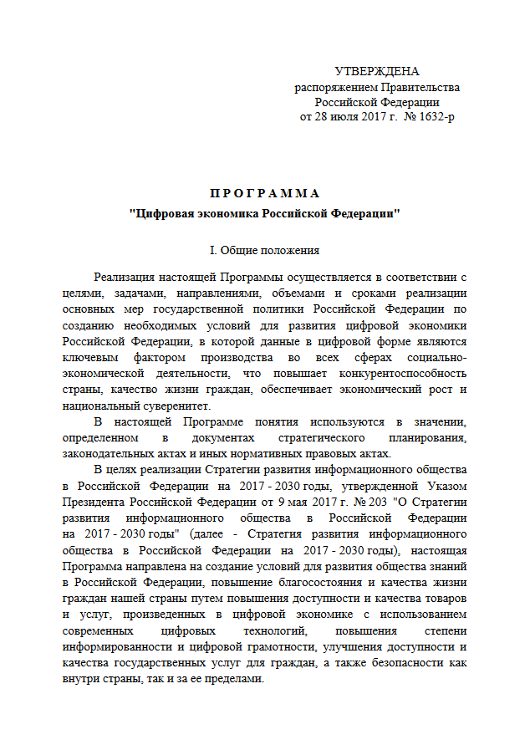

Slide 4
Целями Программы являются:
создание экосистемы цифровой экономики Российской Федерации, в которой данные в цифровой форме являются ключевым фактором производства во всех сферах социально-экономической деятельности и в которой обеспечено эффективное взаимодействие, включая трансграничное, бизнеса, научно-образовательного сообщества, государства и граждан;
создание необходимых и достаточных условий институционального и инфраструктурного характера, устранение имеющихся препятствий и ограничений для создания и (или) развития высокотехнологических бизнесов и недопущение появления новых препятствий и ограничений как в традиционных отраслях экономики, так и в новых отраслях и на высокотехнологичных рынках;
повышение конкурентоспособности на глобальном рынке как отдельных отраслей экономики Российской Федерации, так и экономики в целом.

Slide 5
Цифровая экономика представлена 3 уровнями, которые в своем тесном взаимодействии влияют на жизнь граждан и общества в целом:
рынки и отрасли экономики (сферы деятельности), где осуществляется взаимодействие конкретных субъектов (поставщиков и потребителей товаров, работ и услуг);
платформы и технологии, где формируются компетенции для развития рынков и отраслей экономики (сфер деятельности);
среда, которая создает условия для развития платформ и технологий и эффективного взаимодействия субъектов рынков и отраслей экономики (сфер деятельности) и охватывает нормативное регулирование, информационную инфраструктуру, кадры и информационную безопасность.

Slide 6
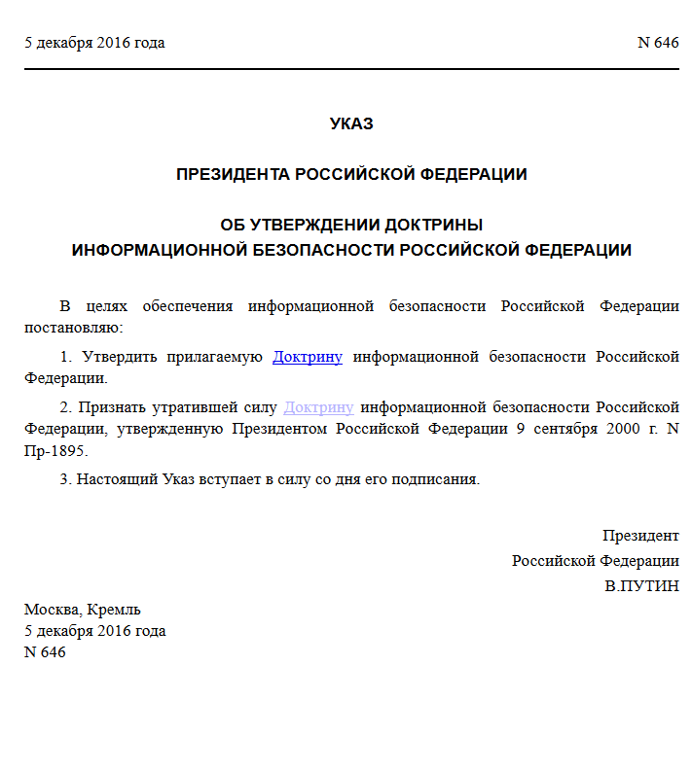
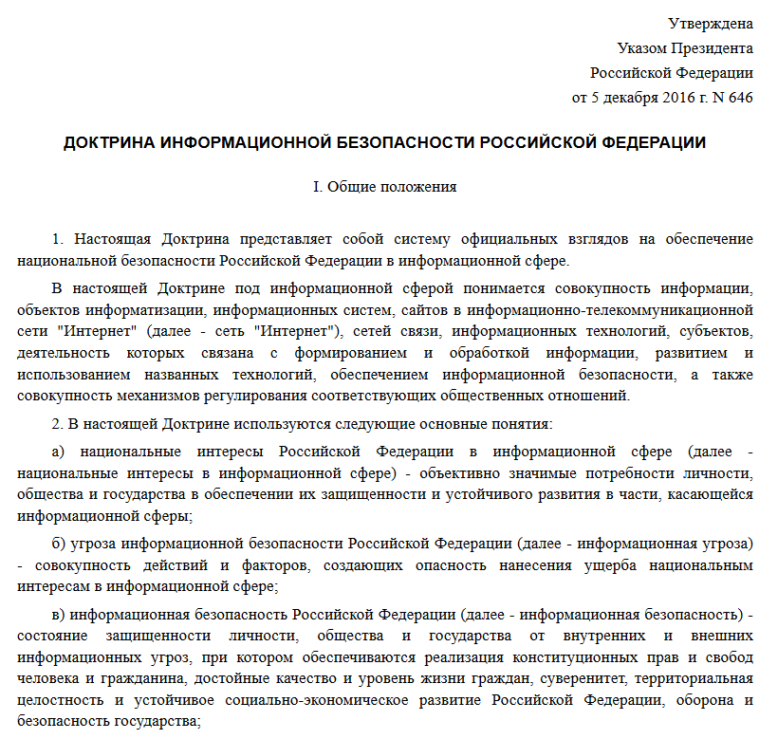

Slide 7
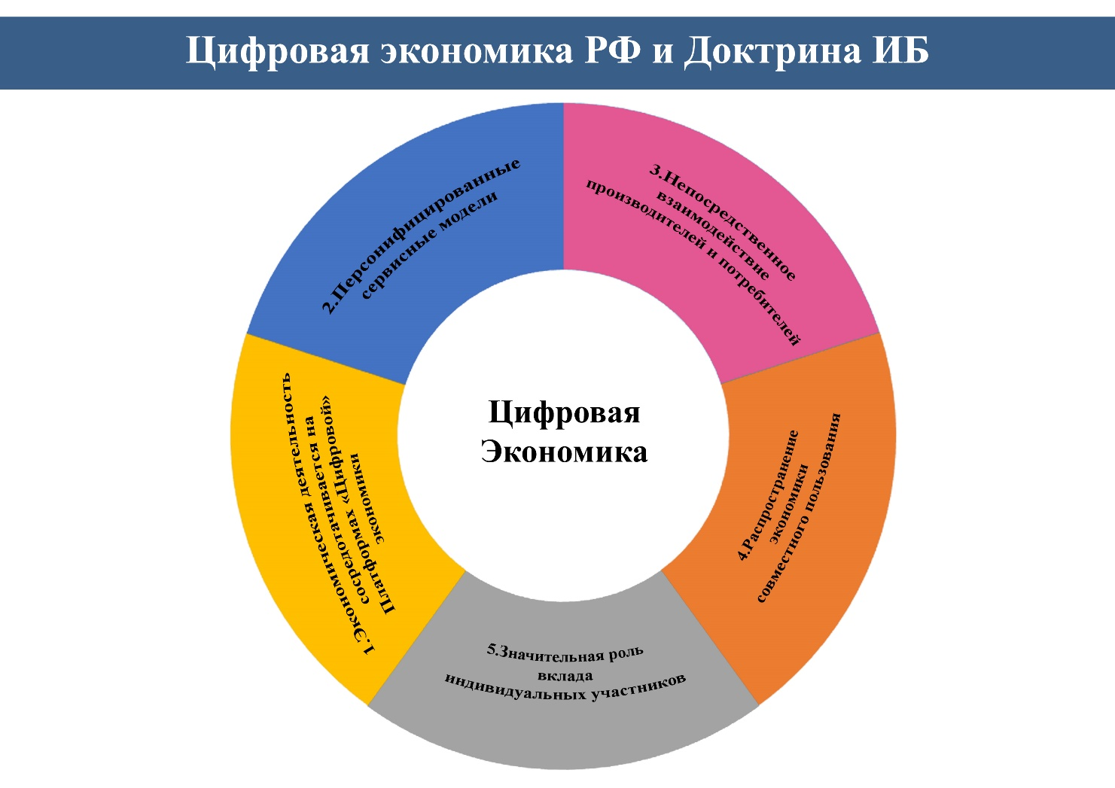

Slide 8
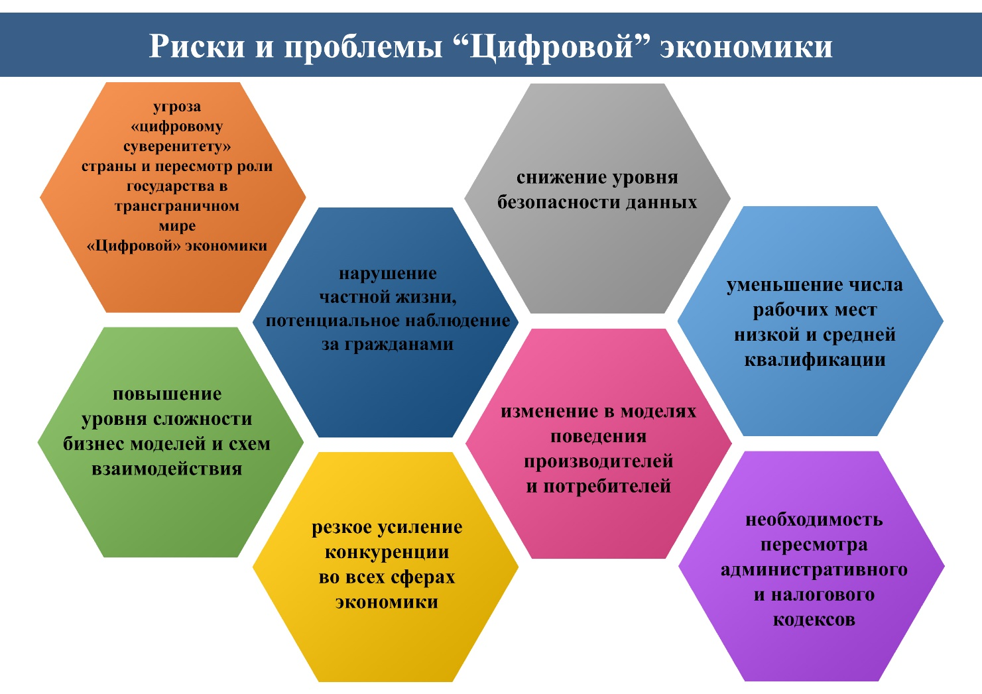

Slide 9
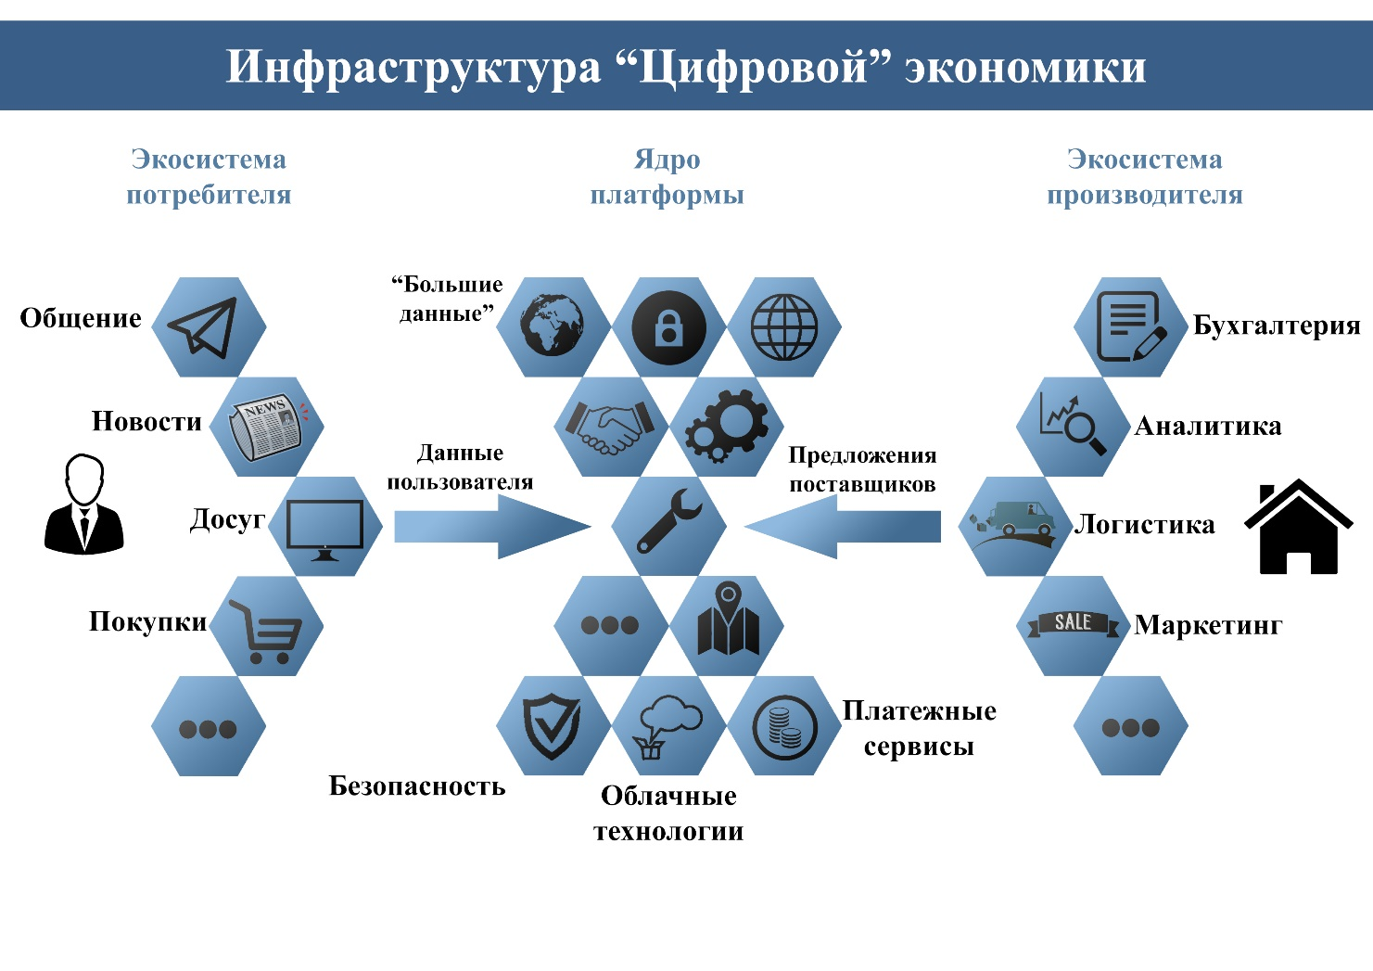

Slide 10

Технологии цифровой экономики в стратегических документах России
Роботизация
Интернет вещей
ERP- и CRM-системы
Нейро- и квантовые технологии
Искусственный интеллект
Концепция долгосрочного социально-экономического развития РФ на период до 2020 г.
Прогноз социально-экономического развития/научно-технологического развития до 2030 года
Стратегия научно-технологического развития
Стратегия развития отрасли информационных технологий РФ на 2014-2020 годы и на перспективу до 2025 года
Государственная программа «Информационное общество»
План мероприятий («дорожная карта») «Развитие отрасли информационных технологий
Концепция региональной информатизации
План мероприятий по созданию единой федеральной межведомственной системы учета обучающихся по основным образовательным программам и дополнительным образовательным программам»
«Дорожные карты» Национальной технологической инициативы – «Хелснет», «Нейронет», «Аэронет», «Аэронет» и «Маринет»
План мероприятий по развитию электронного взаимодействия на финансовом рынке

Slide 11
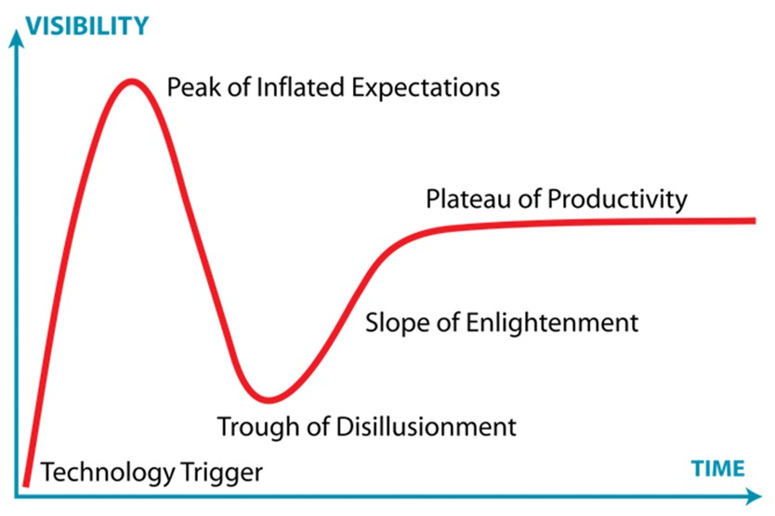
Gartner Hype Cycle – Цикл зрелости технологий (ежегодно)
1. Технологический триггер. Заря появления перспективной технологии. Готового продукта пока нет – интерес к теме подогревается дальновидными инвесторами, «гиками» и профильными медиа. Следящие за повесткой дня компании заказывают исследования перспективности технологии.
2. Пик чрезмерных ожиданий. Технология на слуху. Тема активно разрабатывается в лабораториях и мастерских. Сообщество «разогрето, ожидания высоки, но часто неконкретны. Появляются первые успехи и провалы компаний.
3. Яма разочарований. Неудач на поприще технологии становится больше, новых попыток реализоваться в ней – меньше. Инвесторы уже достаточно хорошо разбираются в этой области. Вкладывают деньги не в «новое, революционное», а в стартапы, которые отличаются от конкурентов и предлагают то, за что уже платят (готовы платить).
4. Склон просветления. Количество идей и проектов эволюционирует в качество. Всё больше компаний-производителей и конечных потребителей обращают внимание на технологию. Рынок растёт и образовывается. Как всегда, отдельные консерваторы пока осторожничают.
5. Плато продуктивности. Технология массово распространяется, и даже самые скептически настроенные люди и компании не остаются в стороне. (Если остаются, а технология принципиально важна для развития и скорости / качества работы, то вынуждены уйти с рынка).

Slide 12
ИСКУССТВЕННЫЙ ИНТЕЛЛЕКТ (ARTIFICIAL INTELLIGENCE, AI)
это концепция машин, выполняющих задачи, которые когда-то требовали
человеческого интеллекта.
Многие используют термины AI, машинное обучение (ML) и глубокое
обучение (DL) взаимозаменяемо, но между ними есть ключевые различия.
AI широко охватывает всю область исследования, из которых ML и DL
являются подсегментами.
Искусственный интеллект можно разделить на две отдельные области.
Под прикладным ИИ понимается приложение, оптимизированное для выполнения
одной конкретной задачи, например, для предложения фильма или оптимизации маршрута вождения.
Общий ИИ включает в себя более широкие возможности применения ИИ, такие как
компьютер, обучающий различным задачам и способность решать проблемы, как человек.
Машинное обучение — это процесс создания машин или программ,
которые могут получать доступ к данным, применять к ним алгоритмы,
получать ценную информацию и затем применять полученные знания к другим сценариям или новым наборам данных.
12

Slide 13
БОЛЬШИЕ ДАННЫЕ
топливо ИИ.
Это и то, что обучает ИИ, становится все более и более мощным, и то, к
чему в конечном итоге применяются системы ИИ, чтобы генерировать
реальное понимание. Чем больше систем искусственного интеллекта
может использовать данные, тем больше их интеллект и разрушительный
потенциал. Хотя ИИ как концепция существует уже более 50 лет, нехватка
структурированных данных для большей части этого диапазона и
вычислительных ограничений задерживала рост ИИ. Например, хорошая
технология распознавания речи требует около 150000 часов (т. е. 10 лет)
аудиоданных. Приложения распознавания лица требуют около 15 миллионов изображений.
Только до недавнего времени было доступно такое количество
изображений и аудиоданных. Фактически, с 2015 года генерируется 90 %
мировых данных.
13

Slide 14
ОПРЕДЕЛЕНИЯ
Интеллектуальный анализ данных (Data mining, добыча данных, глубинный
анализ данных) — собирательное название, используемое для обозначения совокупности методов обнаружения в данных ранее неизвестных,
нетривиальных, практически полезных
и доступных интерпретации знаний,
необходимых для принятия решений в различных сферах человеческой деятельности. Термин введён Григорием Пятецким-Шапиро в 1989 году.
Машинное обучение (machine learning, ML) — класс методов искусственного
интеллекта, характерной чертой которых является не прямое решение задачи, а
обучение в процессе применения решений множества сходных задач. Для
построения таких методов используются средства математической статистики,
численных методов, методов оптимизации, теории вероятностей, теории графов, различные техники работы с данными в цифровой форме.
Большие данные (big data) — обозначение структурированных и
неструктурированных данных огромных объёмов и значительного многообразия,
эффективно обрабатываемых горизонтально масштабируемыми программными
инструментами, появившимися в конце 2000-х годов и альтернативных
традиционным системам управления базами данных и решениям класса Business Intelligence.
14

Slide 15
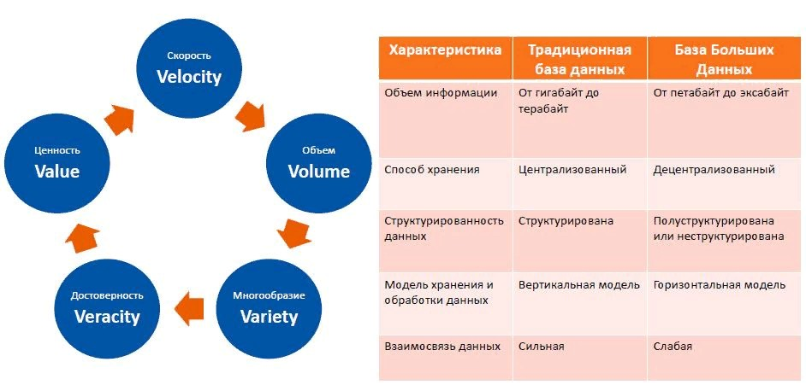
ТРАДИЦИОННАЯ БАЗА ДАННЫХ И БАЗА БОЛЬШИХ ДАННЫХ
15

Slide 16
БИЗНЕС-АНАЛИТИКА И БОЛЬШИЕ ДАННЫЕ
Бизнес-анализ является описательным процессом анализа
результатов, достигнутых бизнесом в определенный период времени, между тем как скорость обработки больших данных позволяет сделать анализ предсказательным, способным предлагать бизнесу рекомендации на будущее.
Технологии больших данных позволяют также анализировать больше типов данных в сравнении с инструментами бизнес-
аналитики, что дает возможность фокусироваться не только на структурированных хранилищах.
16

Slide 17
ОТЛИЧИЕ БОЛЬШИХ ДАННЫХ ОТ БИЗНЕС-АНАЛИТИКИ
Мэтт Слокум из O'Reilly Radar считает, что хотя большие данные и бизнес-аналитика имеют одинаковую цель (поиск
ответов на вопрос), они отличаются друг от друга по трем
аспектам.
  Большие данные предназначены для обработки более значительных объемов информации, чем бизнес-аналитика, и это, конечно,
соответствует традиционному определению больших данных.
  Большие данные предназначены для обработки более быстро получаемых и меняющихся сведений, что означает глубокое исследование и интерактивность. В некоторых случаях результаты
формируются быстрее, чем загружается веб-страница.
  Большие данные предназначены для обработки неструктурированных данных, способы использования которых мы только начинаем изучать после того, как смогли наладить их сбор и хранение, и нам требуются алгоритмы и возможность диалога для облегчения поиска тенденций, содержащихся внутри этих массивов.
17

Slide 18
РАЗНИЦА ПОДХОДОВ
Традиционная аналитика | Big data аналитика
Постепенный анализ небольших пакетов данных | Обработка сразу всего массива доступных данных
Редакция и сортировка данных перед обработкой | Данные обрабатываются в их исходном виде
Старт с гипотезы и ее тестирования относительно данных | Поиск корреляций по всем данным до получения искомой информации
Данные собираются, обрабатываются, хранятся и лишь затем анализируются | Анализ и обработка больших данных в реальном времени, по мере поступления
18

Slide 19
РАБОТА С БОЛЬШИМИ ДАННЫМИ
Работа с большими данными
не похожа на обычный процесс
бизнес-аналитики, где простое сложение известных значений приносит результат: например, итог сложения данных об оплаченных счетах становится объемом продаж за год.
При работе с большими данными результат получается в процессе их очистки путём последовательного моделирования: сначала выдвигается гипотеза, строится статистическая, визуальная или семантическая модель, на ее основании проверяется верность выдвинутой гипотезы и затем выдвигается следующая.
Этот процесс требует от исследователя либо интерпретации визуальных значений или составления интерактивных запросов на основе знаний, либо разработки адаптивных алгоритмов
`машинного обучения`, способных получить искомый результат. Причём время жизни такого алгоритма может быть довольно коротким.
19

Slide 20
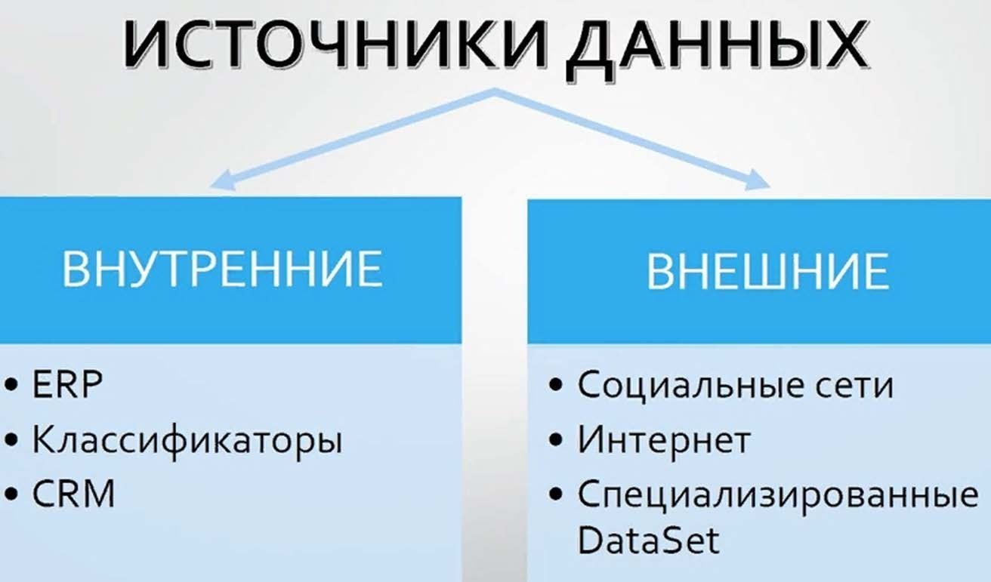
К ИСТОЧНИКАМ БОЛЬШИХ ДАННЫХ
ОТНОСЯТ:
Интернет — соцсети, блоги,
СМИ, форумы, сайты, интернет вещей (IoT).
Корпоративные
транзакционная
информация, данных.
данные —
деловая
архивы,
базы
Показания устройств
—
датчиков, приборов, а также
метеорологические
данные,
данные сотовой связи и т.д.
Экономические данные компании, региона, государства.
При этом нельзя сказать, что
есть отдельные виды больших данных — суть метода в том,
что он объединяет самые
различные типы данных и
извлекает из них новую, ранее недоступную информацию.
20

Slide 21
БОЛЬШИЕ ДАННЫЕ ≠ НАУКА О ДАННЫХ
Большие данные (Big Data) – это:
ETL\ELT
Технологии хранения больших объемов структурированных и не структурированных
данных
Технологии обработки таких данных
Управление качеством данных
Технологии предоставления данных потребителю
Наука о данных (Data Science) – это:
Распознавание видео
Распознавание текстов
Распознавание речи
Построение рекомендательных моделей
Сегментация
Кластеризация и т.д.
21

Slide 22
МЕТОДИКИ АНАЛИЗА БОЛЬШИХ ДАННЫХ
Существует множество разнообразных методик анализа массивов
данных, в основе которых лежит инструментарий, заимствованный
из статистики и информатики (например, машинное обучение).
Список не претендует на полноту, однако в нем отражены наиболее
востребованные в различных отраслях подходы.
При этом следует понимать, что исследователи продолжают
работать над созданием новых методик и совершенствованием существующих.
Кроме того, некоторые из перечисленных них методик вовсе не
обязательно применимы исключительно к большим данным и могут с успехом использоваться для меньших по объему массивов
(например, A/B-тестирование, регрессионный анализ).
Безусловно, чем более объемный и диверсифицируемый массив
подвергается анализу, тем более точные и релевантные данные удается получить на выходе.
22

Slide 23
A/B testing. Методика, в которой контрольная выборка поочередно сравнивается с другими. Тем
самым удается выявить оптимальную комбинацию показателей для достижения, например,
наилучшей ответной реакции потребителей на маркетинговое предложение. Большие данные
позволяют провести огромное количество итераций и таким образом получить статистически достоверный результат.
Association rule learning. Набор методик для выявления взаимосвязей, т.е. ассоциативных правил, между переменными величинами в больших массивах данных. Используется в data mining.
Classification. Набор методик, которые позволяет предсказать поведение потребителей в
определенном сегменте рынка (принятие решений о покупке, отток, объем потребления и проч.).
Используется в data mining.
Cluster analysis. Статистический метод классификации объектов по группам за счет выявления
наперед не известных общих признаков. Используется в data mining.
Crowdsourcing. Методика сбора данных из большого количества источников.
Data fusion and data integration. Набор методик, который позволяет анализировать комментарии
пользователей социальных сетей и сопоставлять с результатами продаж в режиме реального времени.
Data mining. Набор методик, который позволяет определить наиболее восприимчивые для
продвигаемого продукта или услуги категории потребителей, выявить особенности наиболее
успешных работников, предсказать поведенческую модель потребителей.
Ensemble learning. В этом методе задействуется множество предикативных моделей за счет чего
повышается качество сделанных прогнозов.
23

Slide 24
Genetic algorithms. В этой методике возможные решения представляют в виде `хромосом`, которые
могут комбинироваться и мутировать. Как и в процессе естественной эволюции, выживает наиболее приспособленная особь.
Machine learning. Направление в информатике (исторически за ним закрепилось название
`искусственный интеллект`), которое преследует цель создания алгоритмов самообучения на основе анализа эмпирических данных.
Natural language processing (NLP). Набор заимствованных из информатики и лингвистики методик
распознавания естественного языка человека.
Network analysis. Набор методик анализа связей между узлами в сетях. Применительно к социальным
сетям позволяет анализировать взаимосвязи между отдельными пользователями, компаниями, сообществами и т.п.
Optimization. Набор численных методов для редизайна сложных систем и процессов для улучшения
одного или нескольких показателей. Помогает в принятии стратегических решений, например, состава выводимой на рынок продуктовой линейки, проведении инвестиционного анализа и проч.
Pattern recognition. Набор методик с элементами самообучения для предсказания поведенческой модели потребителей.
Predictive modeling. Набор методик, которые позволяют создать математическую модель наперед
заданного вероятного сценария развития событий. Например, анализ базы данных CRM-системы на предмет возможных условий, которые подтолкнут абоненты сменить провайдера.
Regression. Набор статистических методов для выявления закономерности между изменением
зависимой переменной и одной или несколькими независимыми. Часто применяется для прогнозирования и предсказаний. Используется в data mining.
24

Slide 25
Sentiment analysis. В основе методик оценки настроений потребителей лежат технологии распознавания
естественного языка человека. Они позволяют вычленить из общего информационного потока
сообщения, связанные с интересующим предметом (например, потребительским продуктом). Далее оценить полярность суждения (позитивное или негативное), степень эмоциональности и проч.
Signal processing. Заимствованный из радиотехники набор методик, который преследует цель распознавания сигнала на фоне шума и его дальнейшего анализа.
Spatial analysis. Набор отчасти заимствованных из статистики методик анализа пространственных данных
– топологии местности, географических координат, геометрии объектов. Источником больших данных в этом случае часто выступают геоинформационные системы (ГИС).
Statistics. Наука о сборе, организации и интерпретации данных, включая разработку опросников и
проведение экспериментов. Статистические методы часто применяются для оценочных суждений о взаимосвязях между теми или иными событиями.
Supervised learning. Набор основанных на технологиях машинного обучения методик, которые позволяют
выявить функциональные взаимосвязи в анализируемых массивах данных.
Simulation. Моделирование поведения сложных систем часто используется для прогнозирования, предсказания и проработки различных сценариев при планировании.
Time series analysis. Набор заимствованных из статистики и цифровой обработки сигналов методов
анализа повторяющихся с течением времени последовательностей данных. Одни из очевидных применений – отслеживание рынка ценных бумаг или заболеваемости пациентов.
Unsupervised learning. Набор основанных на технологиях машинного обучения методик, которые
позволяют выявить скрытые функциональные взаимосвязи в анализируемых массивах данных. Имеет общие черты с Cluster Analysis.
Визуализация. Методы графического представления результатов анализа больших данных в виде
диаграмм или анимированных изображений для упрощения интерпретации облегчения понимания
1п8олученных результатов.

Slide 26
ХРАНЕНИЕ БОЛЬШИХ ДАННЫХ
Архитектура большинства СУБД почти идентична System R (70-е годы):
Упор на дисковое хранение и индексацию
Многопоточность, чтобы скрыть задержки
Блокировки
Журнализация транзакций
Немасштабируемы
26

Slide 27
ПРОБЛЕМЫ ПРИ СТАНДАРТНЫХ СУБД
Вертикальное масштабирование?
Денормализация схемы?
Бесконечно мощного сервера нет!
Избыточность данных.
Вертикальный рост конечен.
Оптимизация запросов?
Аномалии
Горизонтальное масштабирование?
Создание индексов?
Отказ от нормализации.
Усложнение клиентского ПО
Дополнительные операции.
Отказ от join.
Деградация под нагрузкой
Кэш на чтение?
Отказ от строгой консистентности.
Усложнение клиентского ПО. Очередь операций
вставки/обновления?
Размер очереди ограничен.
Персистентность очереди.
27

Slide 28
ПРОМЕЖУТОЧНЫЕ ИТОГИ
Отказ от строгой консистентности
Уход от нормализации и внедрение избыточности
Потеря выразительности SQL и моделирование части функций программно
Усложнение клиентского ПО
Сложность поддержания работоспособности и отказоустойчивости
28

Slide 29
NOSQL
NoSQL – это не бездумный отказ от реляционной модели!
“NoSQL” - название реляционной СУБД, не использующей SQL (1998 г.)
Бум NoSQL обусловлен ростом Интернет-индустрии
Мантра NoSQL
Решение для задачи, а не наоборот
Неограниченное горизонтальное масштабирование
Свободная схема или ее отсутствие
Консистентность в жертву производительности
Простота развертывания и администрирования
Большинство программ императивные
29

Slide 30
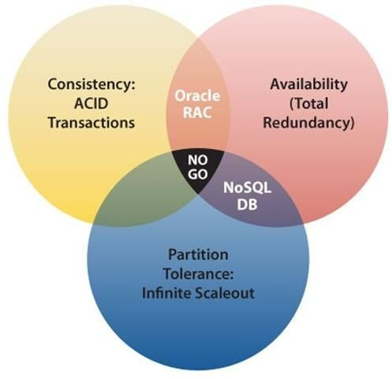
NOSQL И CAP
30

Slide 31
МАШИННОЕ ОБУЧЕНИЕ
Arthur Samuel (1959), Machine learning -
“Поле исследования, которое дает возможность компьютеру обучаться не будучи явно запрограммированным”.
Tom Mitchell (1998):
“ Компьютерная программа перенимает опыт E в отношении задачи T и некоторого показателя измерения P, если ее производительность на Т, измеренная по P улучшается с опытом E”.
Область искусственного интеллекта, использующая самообучающиеся алгоритмы, имитирующие обучение мозга.
31

Slide 32
ЗАЧЕМ НУЖНО ОБУЧЕНИЕ?
Машинное обучение – настройка работы программы на данных-примерах или на предшествующем опыте.
Обучение не требуется для того, чтобы отсортировать массив. Обучение требуется когда:
Опыт отсутствует или трудно формулируется (распознавание речи)
Решение меняется со временем или решение должно легко адаптироваться к частным случаем (биометрия, маршрутизация в сетях)
Точная, строго вычислимая модель слишком сложна для построения (шахматы)
32

Slide 33
ОБУЧЕНИЕ ПОДРАЗУМЕВАЕТ
Построение общей модели на основе конкретных примеров;
Нужно построить модель, которая является хорошим и практичным
приближением данных.
33

Slide 34
ПРИМЕНЕНИЕ МАШИННОГО ОБУЧЕНИЯ
Медицина: диагностика;
Финансы: скоринг, обнаружение подделок;
Сети: поисковые системы (Обработка запросов)
Маркетинг: прогнозы продаж, связь с потребителем;
Производство: дефектоскопия, оптимизация;
Телекоммуникации: оптимизация качества сервиса;
Распознавание фотографий
Распознавание рукописного текста
Машинное зрение.
Фильтры почтового спама
Интеллектуальный анализ баз данных (лучшее вычислительная биология, машиностроение,…)
Автономное управление машинами (автомобили, вертолеты,…)
Выдавать индивидуальные рекомендации - подстраиваться предпочтения
обслуживание
потребителей,
под ваши
34

Slide 35
ТИПЫ МАШИННОГО ОБУЧЕНИЯ
Обучение с учителем
✓Помеченные данные
✓Непосредственная обратная связь
✓Прогнозирование исхода
Обучение без учителя
✓Метки/цели отсутствуют
✓Отсутствует обратная связь
✓Поиск скрытой структуры в данных
Обучение с подкреплением
✓Процесс принятия решений
✓Система вознаграждений
✓Изучение последовательности действий
35

Slide 36
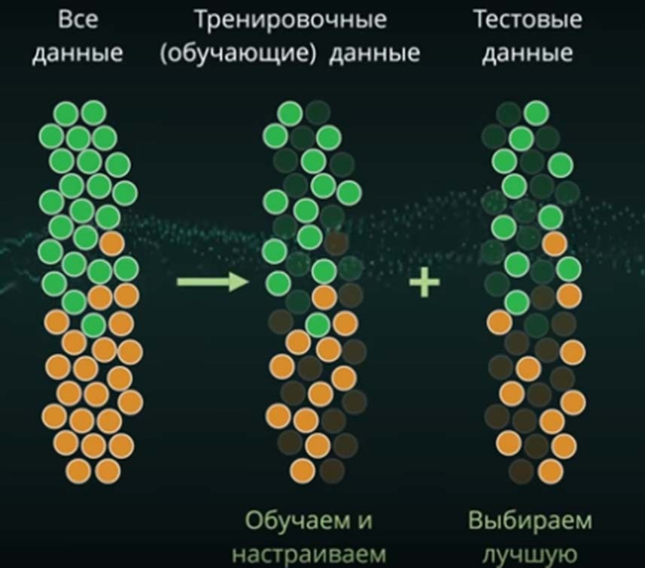
ОБУЧЕНИЕ С УЧИТЕЛЕМ
Цель –
обучить модель на помеченных
обучающих данных
для получения прогнозов
на новых данных.
36

Slide 37
ОБУЧЕНИЕ С УЧИТЕЛЕМ.
КАТЕГОРИИ ЗАДАЧ
Регрессия –
пытаемся предсказать результат, являющийся непрерывной функцией.
Предсказать цену на жилье по результатам прошлых сделок.
По фотографии предсказать возраст.
Классификация –
пытаемся предсказать класс образца - категориальная метка (дискретный выход).
Распознавание рукописных символов.
Спам-фильтр.
Определение типа опухоли.
37

Slide 38
ЛИНЕЙНАЯ РЕГРЕССИЯ
Обучающие данные
Алгоритм машинного обучения
X
(новые данные)
h (прогнозирующая модель)
Y
(прогноз)
38

Slide 39
ОДНОМЕРНАЯ ЛИНЕЙНАЯ РЕГРЕССИЯ
Задача:
обучить компьютер переводить мили в км.
Предположим, что формула неизвестна, но знаем, что зависимость линейная.
Тренировочные данные
 | Номер примера | мили | км
 | 1 | 1 | 1.609344]
 | 2 | 2 | 3.218688
 | 3 | 3 | 4.828032
 | 4 | 4 | 6.437376
 | 5 | 6 | 9.656064
 | 6 | 9 | 14.484096
39

Slide 40
ОДНОМЕРНАЯ ЛИНЕЙНАЯ РЕГРЕССИЯ
Введем обозначения:
X - входные данные,
Y – выходные,
m – количество тренировочных наборов,
𝒙^{(𝒊)} и 𝒚^{(𝒊)} - 𝒊 -ый набор.
Функция перевода из миль в км должна выглядеть так:
h(X) = w X
Хотим подобрать такое значение w, чтобы разница h(X) и Y была минимальной (в среднем по всем тренировочным наборам).
40

Slide 41
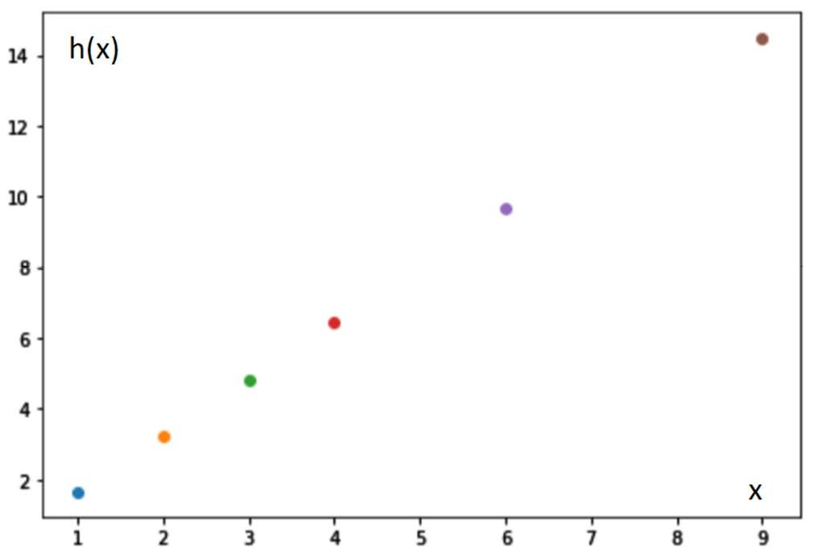
ТРЕНИРОВОЧНЫЙ НАБОР
X | Y
[[ 1. | 1.609344]
[ 2. | 3.218688]
[ 3. | 4.828032]
[ 4. | 6.437376]
[ 6. | 9.656064]
[ 9. | 14.484096]]
41

Slide 42
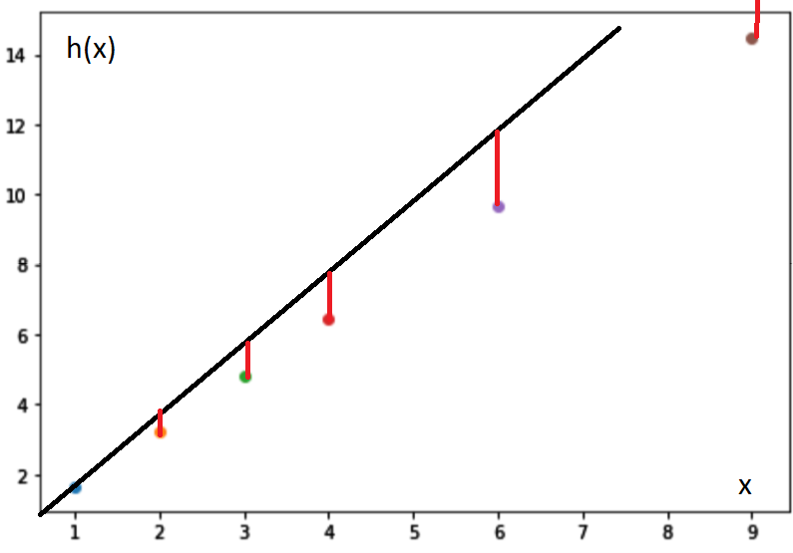
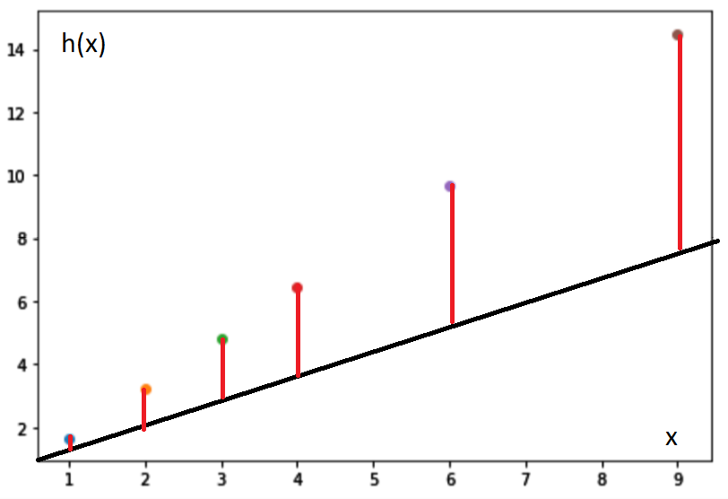
ПОДБИРАЕМ W₁
w = 2
w = 1
Результат принято оценивать по квадратичной функции стоимости ошибки:
𝟏 _{∑𝑚}
_{(𝒉 𝒙}(𝒊) _{− 𝒚}(𝒊) ₎𝟐
𝑱(𝒘) =
𝟐𝑚
𝒊=𝟏
42

Slide 43
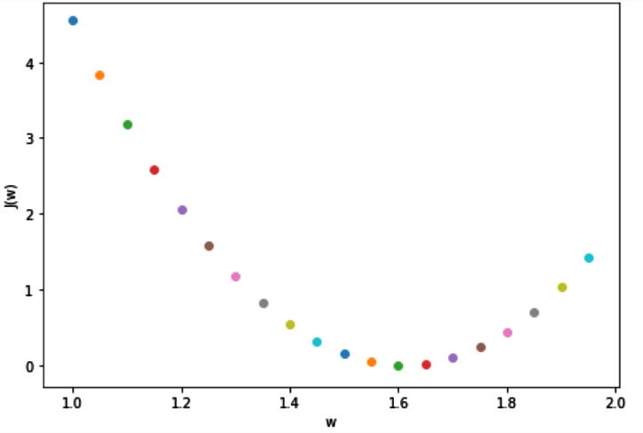
ТОЧЕЧНАЯ ДИАГРАММА J(W)
𝑚
𝑱(𝒘) =
^{𝟏} �(𝒉 𝒙^{(𝒊)}
_{− 𝒚}(𝒊) ₎𝟐
𝟐𝑚
𝒊=𝟏
43

Slide 44
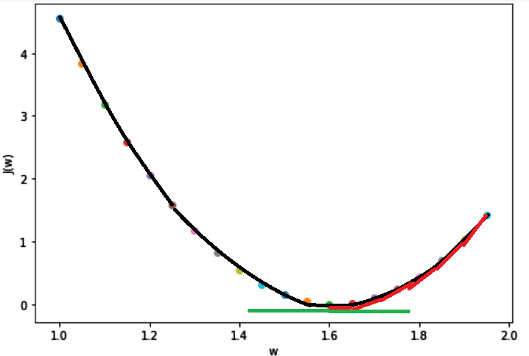

ГРАДИЕНТНЫЙ СПУСК
𝝏
𝐉 𝐰 =
𝝏 𝟏
𝝏𝒘 𝟐𝑚
∑𝑚 _{(𝒉 𝒙}(𝒊)
_{− 𝒚}(𝒊) ₎𝟐
𝝏𝒘
𝒊=𝟏
Будем обновлять параметр w до тех пор, пока градиент не станет равным нулю
(с некоторой погрешностью ε ).
𝑚
𝒘 = 𝒘 − 𝛼 ^{𝟏} �(𝒉(𝒙^{(𝒊)}) − 𝒚 ^{𝒊} ) 𝒙^{(𝒊)}
𝑚
𝟏
𝑚
𝒊=𝟏
𝑱(𝒘) = _{𝟐𝑚} �(𝒉 𝒙^{(𝒊)}
_{− 𝒚}(𝒊) ₎𝟐
𝒊=𝟏
Здесь 𝛼 - скорость обучения.
h(x)= 𝒘 x
44

Slide 45



ГРАДИЕНТНЫЙ СПУСК
Если рассмотрим общий случай: h(x)= 𝐰_{𝟎} + 𝐰_{𝟏} x
𝝏
𝝏 𝟏
𝝏𝒘𝝏 𝟐𝑚
∑𝑚 _{(𝒉 𝒙}(𝒊) _{− 𝒚}(𝒊) ₎𝟐₌
𝐉 𝐰 , 𝒘 =
𝝏𝒘𝝏
𝟎 𝟏
𝒊=𝟏
₌ 𝝏 𝟏
∑𝑚
_{+ 𝐰 𝒙}(𝒊) _{− 𝒚}(𝒊) ₎𝟐
(𝐰
𝝏𝒘𝝏 𝟐𝑚
𝒊=𝟏
𝟎
𝟏
Получим частные производные:
𝝏
𝑚
j = 𝟎: 𝐉 𝐰 , 𝒘 = ^{𝟏} �(𝒉(𝒙^{(𝒊)}) − 𝒚 ^{𝒊} )
𝝏𝒘_{𝟎}
𝟎 𝟏
𝑚
𝒊=𝟏
Формулы для пересчета параметров:
𝝏
𝑚
j = 𝟏:
𝐉 𝐰 , 𝒘 = ^{𝟏} �(𝒉(𝒙^{(𝒊)}) − 𝒚 ^{𝒊} ) 𝒙^{(𝒊)}
𝝏𝒘_{𝟏}
𝟎 𝟏
𝑚
𝑚
𝒊=𝟏
𝒘 = 𝒘 − 𝛼 ^{𝟏} �(𝒉(𝒙^{(𝒊)}) − 𝒚 ^{𝒊} )
𝟎 𝟎
𝑚
𝒊=𝟏
𝑚
𝒘 = 𝒘 − 𝛼 ^{𝟏} �(𝒉(𝒙^{(𝒊)}) − 𝒚 ^{𝒊} ) 𝒙^{(𝒊)}
𝟏 𝟏
𝑚
𝒊=𝟏
45

Slide 46
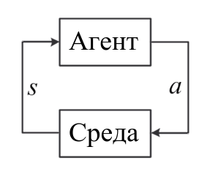
МАШИННОЕ ОБУЧЕНИЕ С ПОДКРЕПЛЕНИЕМ
Агент действует в некой среде.
Агент с помощью датчиков определяет состояние s, в котором находится
Агент совершает действие a.
Агент переходит в новое состояние s’.
Агент оценивает, на сколько данное действие было полезным при помощи награды r.
4477

Slide 47
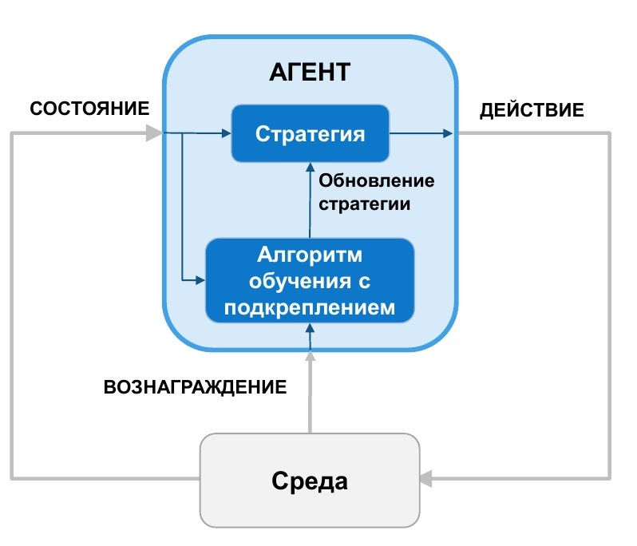
РАЗВЁРНУТАЯ СХЕМА ОБУЧЕНИЯ С ПОДКРЕПЛЕНИЕМ
47

Slide 48
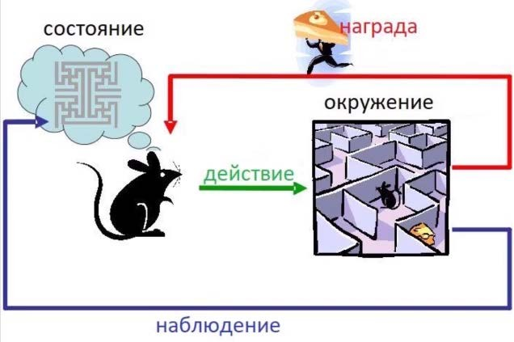
НАГЛЯДНАЯ СХЕМА
48

Slide 49
ОПЫТ
За счёт совершения различных действий в среде агент набирается опыта.
Опыт – в каком состоянии было совершено какое действие, какая награда была за это получена и в какое новое состояние в результате агент попал.
<s, a, r, s’>
Опыт должен быть максимально разнообразным: желательно побывать в наибольшем числе состояний и попробовать в каждом из них как можно больше различных действий.
49

Slide 50

НАГРАДА
Агент оценивает ситуацию – пару «состояние-действие» при помощи скалярной награды (действительного числа).
Награда показывает,
насколько полезно было совершить определённое
действие в данном состоянии
Задание инженером правильного метода формирования награды играет определяющую роль в успехе обучения
50

Slide 51


СТРАТЕГИЯ
Агент руководствуется некоторой стратегией действий.
Стратегия определяет в каком состоянии будет совершено какое действие.
51

Slide 52
ОБУЧЕНИЕ
За счёт использования полученного опыта обновляется стратегия поведения агента.
После завершения обучения агент может действовать, используя полученную стратегию.
52

Slide 53
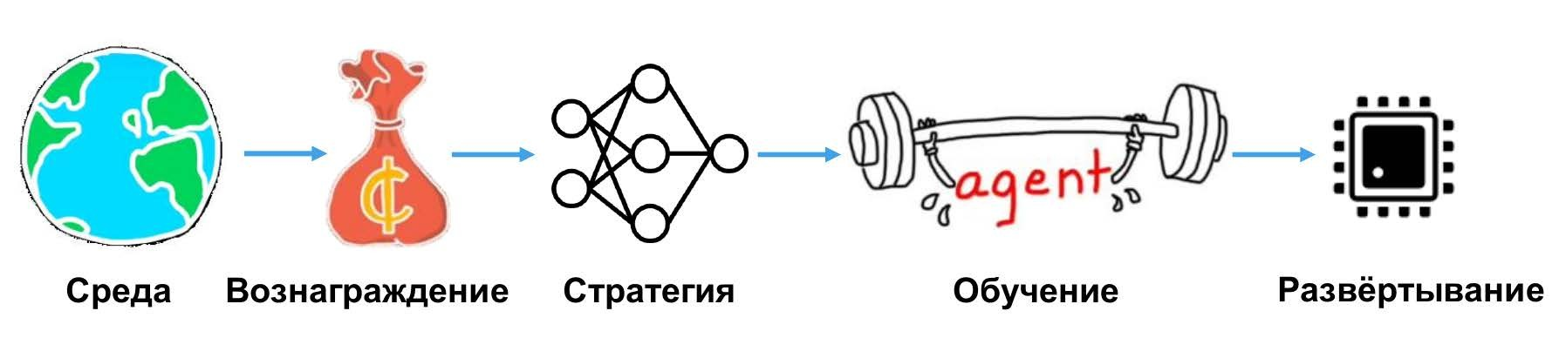
ЭТАПЫ РАБОЧЕГО ПРОЦЕССА ПРИ ИСПОЛЬЗОВАНИИ
ОБУЧЕНИЯ С ПОДКРЕПЛЕНИЕМ
53

Slide 54
ПРИМЕР: ОБУЧЕНИЕ БЕСПИЛОТНОГО АВТОМОБИЛЯ
Бортовой компьютер обучается вождению...
(агент)
с помощью данных с датчиков (камеры и LIDAR),...
(состояние)
которые отображают дорожные условия, положение автомобиля,...
(среда)
генерирует команды рулевого управления, торможения и газа, ...
(действие)
и, согласно соответствию «состояние-действие», ...
(стратегия)
пытается оптимизировать комфорт водителя и эффективность расхода топлива...
(вознаграждение)
Алгоритм действия обновляется методом проб и ошибок с помощью алгоритма обучения с подкреплением
54

Slide 55
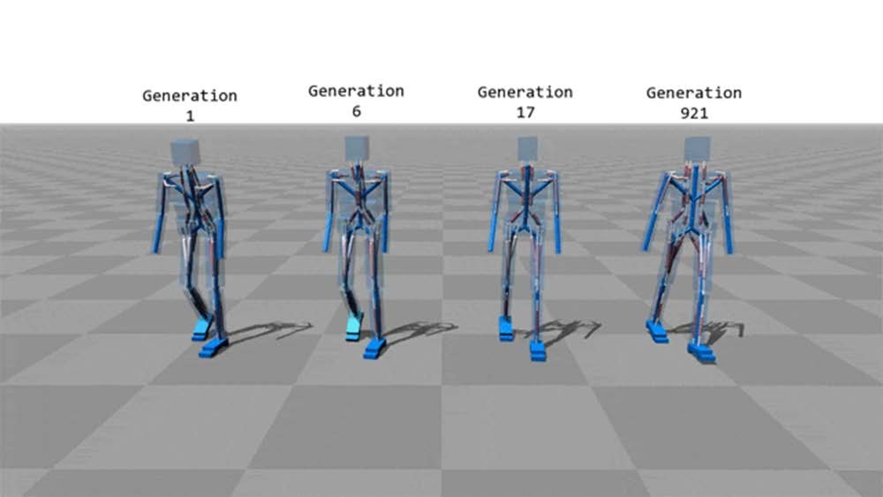
ПОПУЛЯРНЫЙ ПРИМЕР:
ОБУЧЕНИЕ ХОДЬБЕ РОБОТОВ
55

Slide 56
Q-ОБУЧЕНИЕ
Самый простой популярный алгоритм обучения с подкреплением.
В основе лежит определение оценки функции полезности (Q-функции) для конечного числа действий.
56

Slide 57
ФУНКЦИЯ ПОЛЕЗНОСТИ ДЕЙСТВИЯ
Каждое действие в каждом состоянии можно оценить при помощи функцией полезности Q^{π}(s, a) – ожидаемой суммой наград при совершении агентом действия a в состоянии s и совершении последующих действий в соответствии со стратегией π.
Процесс обучения – определение функции полезности в процессе функционирования агента.
57

Slide 58
ФУНКЦИЯ ПОЛЕЗНОСТИ ДЕЙСТВИЯ
Функция полезности показывает, насколько большую награду можно получить за определённое действие, а также насколько данное действие является перспективным.
Т.е. сколько ещё наград можно будет собрать в будущем, если при движении из нового состояния, используя текущую стратегию.
На сколько сильно будет учитываться перспектива получения наград в будущем, инженер задаёт с помощью коэффициента дисконтирования γ :
0 < γ < 1
58

Slide 59
СТРАТЕГИЯ ДЕЙСТВИЙ АГЕНТА ПРИ
Q-ОБУЧЕНИИ
Стратегия действий – выбор действия с максимальной текущей оценкой полезности.
59

Slide 60
ХРАНЕНИЕ ОЦЕНОК ПОЛЕЗНОСТИ ДЕЙСТВИЙ В ТАБЛИЦЕ
 | a₁ | a₂ | … | a_{n}
s₁ | Q(s_{1,} a₁) | Q(s_{1,} a₂) | … | Q(s_{1,} a_{n})
s₂ | Q(s_{2,} a₁) | Q(s_{2,} a₂) | … | Q(s_{2,} a_{n})
… | … | … | … | …
s_{m} | Q(s_{m,} a₁) | Q(s_{m,} a₂) | … | Q(s_{m,} a_{n})
60

Slide 61
ГЛУБОКОЕ Q-ОБУЧЕНИЕ
Для аппроксимации функции полезности в непрерывном пространстве состояний используется нейронная сеть.
Т.е. если состояний бесконечно много, нейронная сеть позволяет правильно определить полезность состояний, находящихся близко к уже исследованным.
Глубокая нейронная сеть позволяет не
производить состоянии. подаваться
предварительную обработку информации о
Например, на вход нейронной сети может
изображение с камеры.
61

Slide 62
СИСТЕМЫ АДАПТИВНОЙ КРИТИКИ
Более сложный алгоритм, чем Q-обучение.
Нет ограничений на количество действий (например, действие - угол поворота руля на любой угол от -90° до +90°).
Используется два блока: актор и критик.
Позволяет настраивать управляющее устройство (актор) таким образом, чтобы предлагаемое им действие в каждом состоянии имело максимальную полезность.
Актор может иметь различную структуру.
Критик, как правило, реализуется с помощью нейронной сети.
62

Slide 63
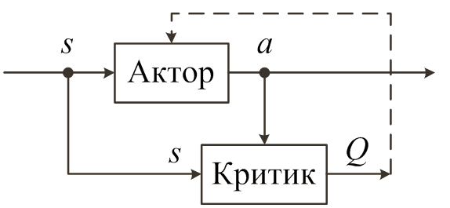
СИСТЕМЫ АДАПТИВНОЙ КРИТИКИ
Критик – блок системы управления, который оценивает качество её работы.
Задачей аппроксимация действий Q.
критика
функции
является полезности
Актор – блок системы управления,
задающий действия этой системы.
Авторы - Данил Валентинович Прохоров,
Задача актора – выбор наилучших с точки зрения критика действий.
Актор и критик можно реализовать при помощи нейронных сетей.
Дональд С Вунш II, Миссурийский университет науки и
технологий, 1997.
В IT-сообществе широко
известна
небольшая модификация метода под
названием DDPG, 2015.
6644

Slide 64
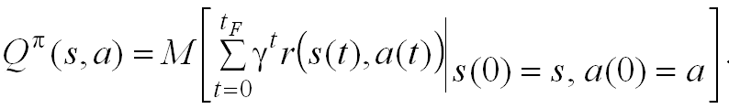
ФОРМУЛЫ
Определение функции полезности:
Формула вычисления целевых значений для обучения критика:
q_{s, a} = Q_{t} (s, a) + α(r(s, a) + γQ_{t} (s', a') − Q_{t} (s, a))
64

Slide 65
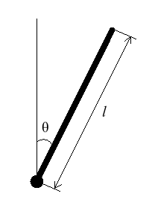
ЗАДАЧА О ПЕРЕВЁРНУТОМ МАЯТНИКЕ
Простая задача для апробации методов обучения с подкреплением.
Целевое состояние маятника: стабилизация в вертикальном положении (нулевой угол отклонения от вертикальной оси, нулевая угловая скорость).
Чем ближе положение маятника к вертикальному, больше награда.
В точке подвеса – мотор. Действие - управляющий момент, создаваемый мотором.
65

Slide 66





ИСПОЛЬЗУЕМЫЙ ИНСТРУМЕНТАРИЙ
66

Slide 67
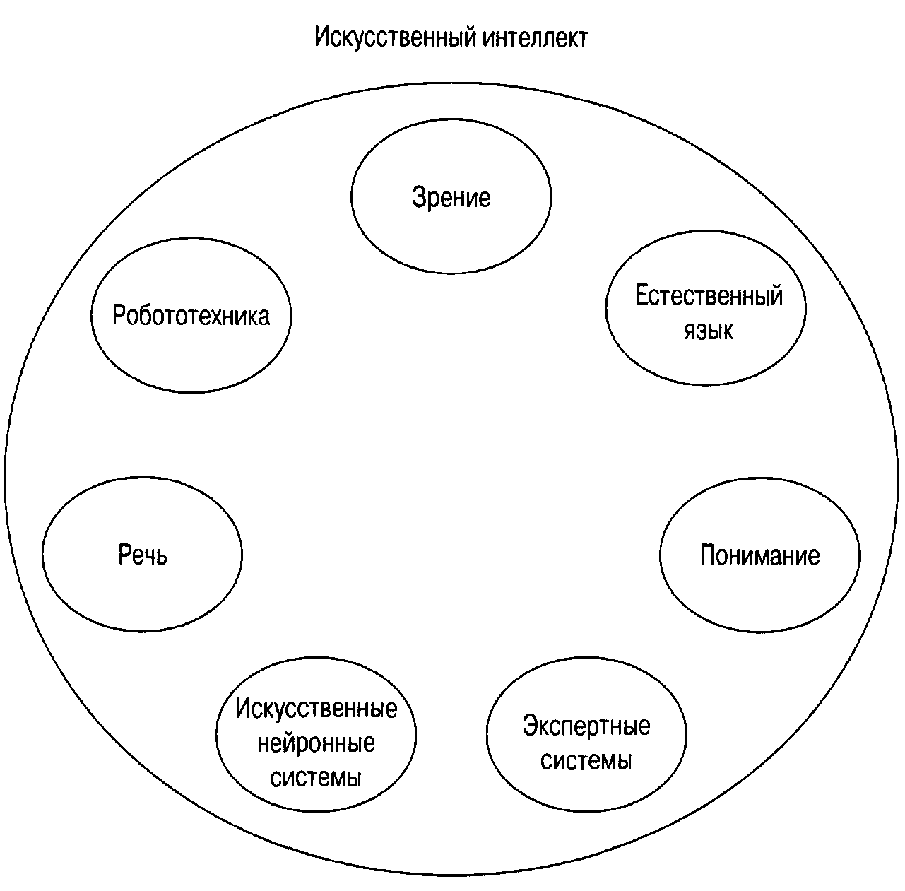
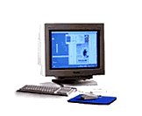
ИСКУССТВЕННЫЙ ИНТЕЛЛЕКТ (ОБЛАСТИ)
Искусственные нейронные сети
67

Slide 68
ОПРЕДЕЛЕНИЕ
Нейронной сетью называется некоторая последовательность нейронов (связка нейронов), объединённых между собой
синапсами.
Каждый из этих нейронов получает данные, обрабатывает их, а потом передаёт другому нейрону. И каждый нейрон обрабатывает сигналы одинаково. Но каким же тогда образом мы получаем разный результат? За это отвечают синапсы, соединяющие нейроны друг с другом. Каждый нейрон способен иметь множество синапсов, которые ослабляют или усиливают сигнал. Нейроны способны менять свои характеристики в течение определённого времени. Кстати, правильно выбрав параметры синапсов, мы сможем получать на выходе правильные результаты преобразования входной информации.
68

Slide 69
САМЫМИ РАСПРОСТРАНЕННЫМИ ПРИМЕНЕНИЯМИ НЕЙРОННЫХ СЕТЕЙ ЯВЛЯЕТСЯ:
Классификация — распределение данных по параметрам.
Например, на вход дается набор людей и нужно решить, кому из них давать кредит, а кому нет. Эту работу может сделать нейронная сеть, анализируя такую информацию как: возраст, платежеспособность, кредитная история и тд.
Предсказание — возможность предсказывать следующий шаг. Например, рост или падение акций, основываясь на ситуации
на фондовом рынке.
Распознавание — в настоящее время, самое широкое применение нейронных сетей. Используется в Google, когда вы ищете фото или в камерах телефонов, когда оно определяет положение вашего лица и выделяет его и многое другое.
69

Slide 70
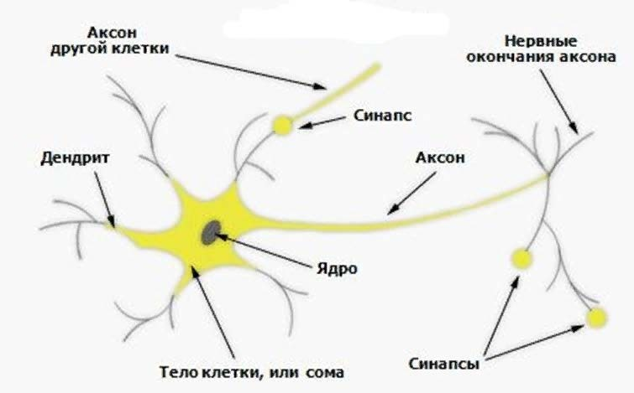
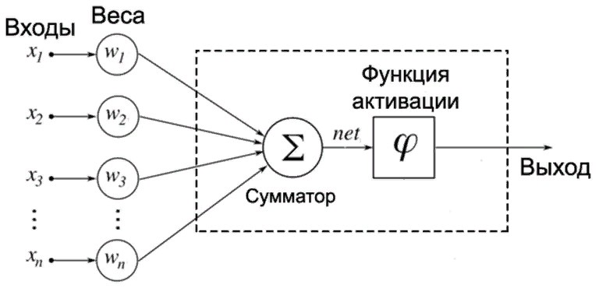
ОСНОВНЫЕ ОПРЕДЕЛЕНИЯ
Нейрон — это вычислительная единица, которая получает
информацию, производит над ней простые вычисления и передает ее дальше. Они делятся на три основных типа: входной (синий), скрытый (красный) и выходной (зеленый).
Синапс это связь между двумя нейронами. У синапсов есть 1 параметр — вес. Благодаря ему, входная информация
изменяется, когда передается от одного нейрона к другому.
70

Slide 71
ВИДЫ НЕЙРОННЫХ СЕТЕЙ
В зависимости от количества слоёв:
  Однослойна
  Многослойна
По направлению распределения информации по синапсам между нейронами:
  Нейросети прямого распространения (однонаправленные)
  Рекуррентные нейронные сети (с обратными связями)
  Радиально-базисные функции.
  Самоорганизующиеся карты.
В зависимости от типов нейронов:
  однородные;
  гибридные.
В зависимости от метода нейронных сетей по обучению:
  обучение с учителем;
  без учителя;
  с подкреплением.
По типу входной информации нейронные сети бывают:
  аналоговые;
  двоичные;
  образные.
По характеру настройки синапсов:
  с фиксированными связями;
  с динамическими связями.
71

Slide 72
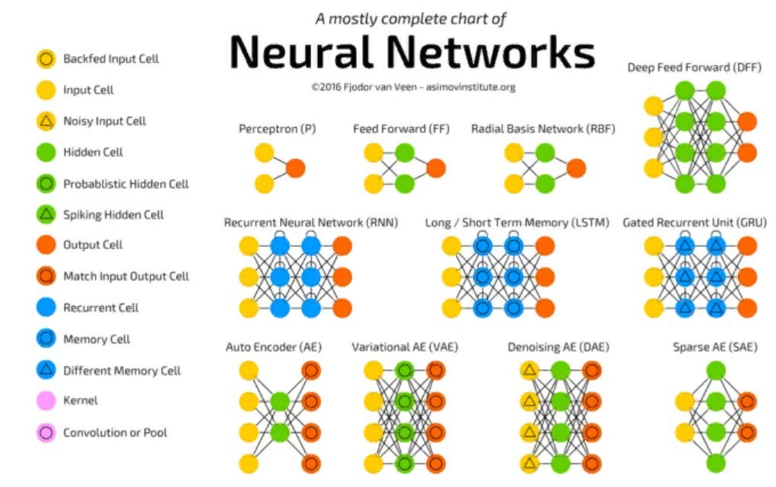
72

Slide 73
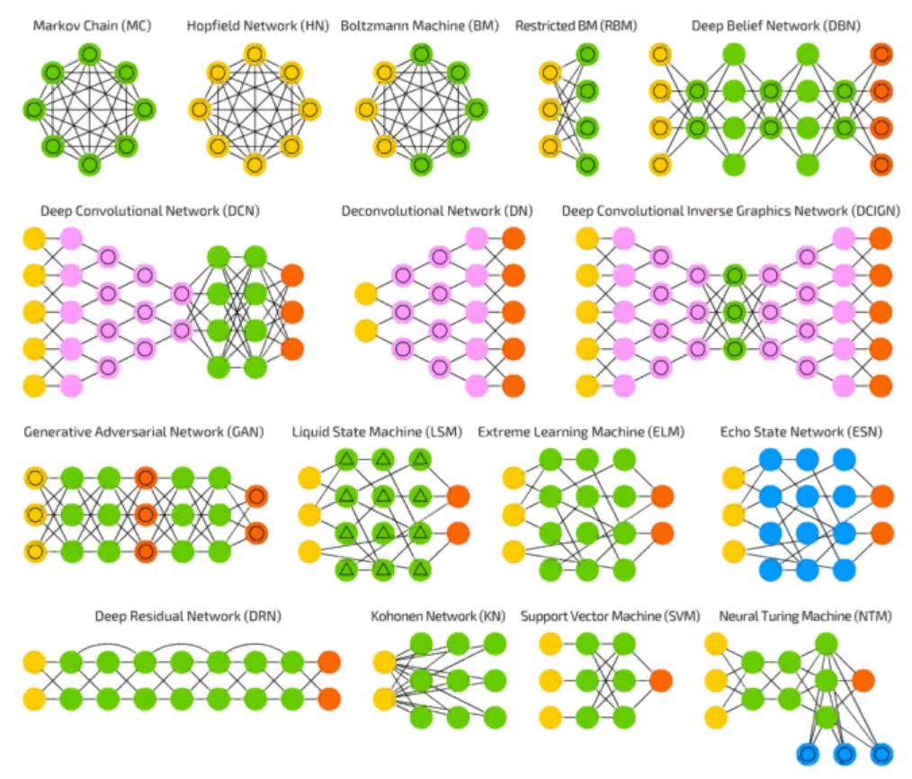
73

Slide 74
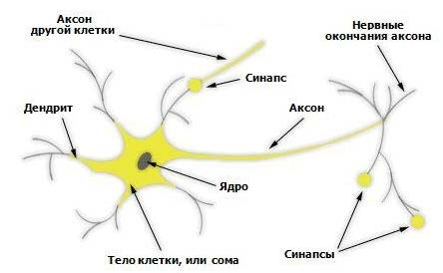
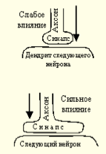
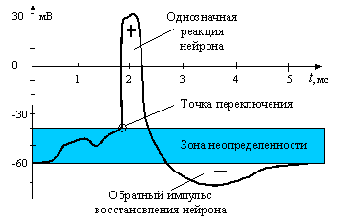
НЕЙРОН
Нейроны:
не делятся
много входов (до 10000)
один выход
Нейрон
Слабая и сильная синаптическая связь
74

Slide 75

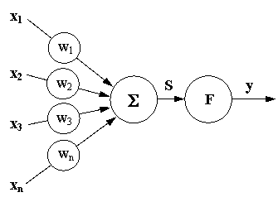
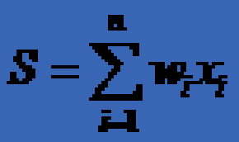
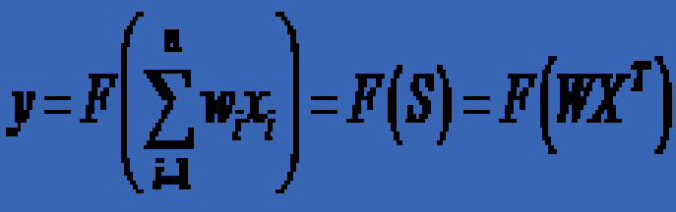

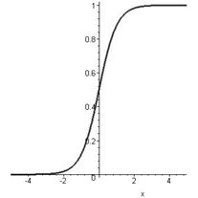


СХЕМА ИСКУССТВЕННОГО НЕЙРОНА
Нейрон
синапсы
аксон
тело
Функция активации
линейная
пороговая сигмоидная
97
с = 2

Slide 76

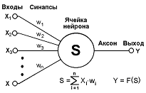
СОСТОЯНИЕ НЕЙРОНА
Каждый синапс характеризуется величиной синаптической связи – её также называют весом W_{i}.
По физическому смыслу, вес синаптической связи – это электрическая проводимость данного синапса.
Нейрон
float s = 0;
for(int i = 0; i < n; i++) {
s += x[i]*w[i];
}

Slide 77
ФУНКЦИЯ АКТИВАЦИИ НЕЙРОНА
Значение на выходе нейрона – это функция от его состояния – функция активации:
Y = f(s)
Чаще всего, используется логистическая функция или функция S-образного вида (сигмоид):
f(s) = 1/(1 + e^{-as})
Нейрон
Одна из причин, по которой сигмоид используется в нейронных сетях, это простое выражение его производной через саму функцию (которое позволило существенно сократить вычислительную сложность метода обратного распространения ошибки, сделав его применимым на практике):
f '(s) = f(s)x(1 – f(s))

Slide 78
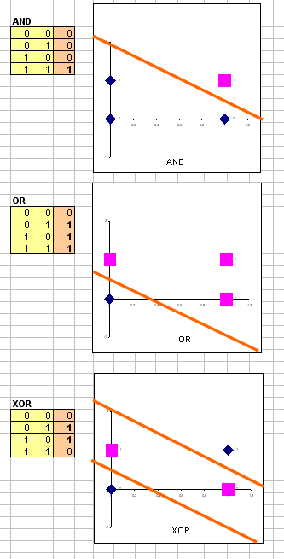







НЕЙРОН – ЛИНЕЙНЫЙ КЛАССИФИКАТОР
AND
Искусственный нейрон – является
Нейрон
однослойным персептроном (перцептроном),
т.е. моделью, в которой входные элементы напрямую соединены с выходными с помощью системы весов, и выполняет функцию линейной классификации.
OR
TRUE
FALSE
XOR
Классический пример задачи, которая не по зубам однослойному перцептрону — исключающее ИЛИ (XOR или сумма по mod2)

Slide 79


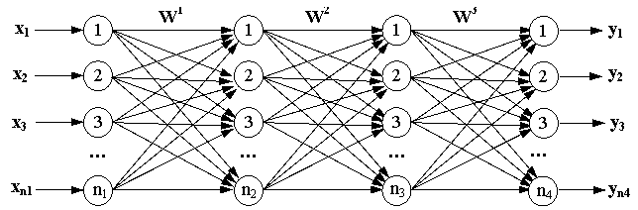
МНОГОСЛОЙНЫЙ ПЕРСЕПТРОН
Персептрон
Скрытые слои (hidden layers)
Входной (сенсорный) слой
hidden layer 1
hidden layer 2
Выходной слой

Slide 80
РАБОТА НЕЙРОННОЙ СЕТИ
Работа нейронной сети
Три фазы работы нейронной сети при обучении:
1 фаза) прямое распространение сигнала 2 фаза) обратное распространение ошибки 3 фаза) коррекция весовых коэффициентов

Slide 81
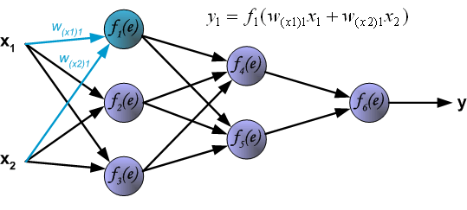
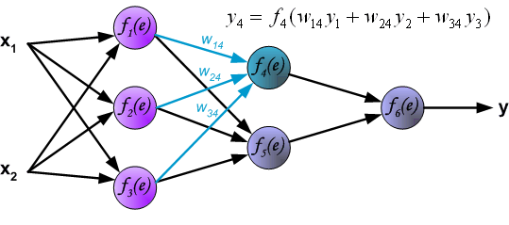
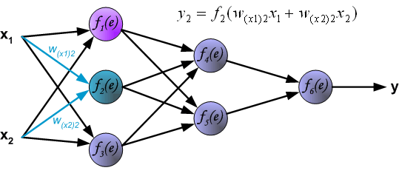
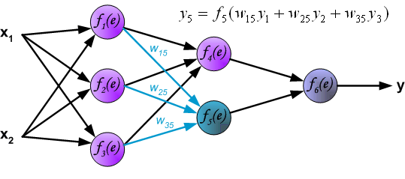
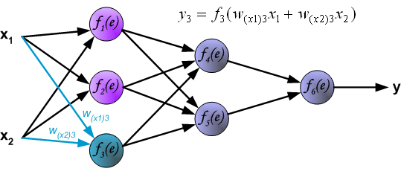
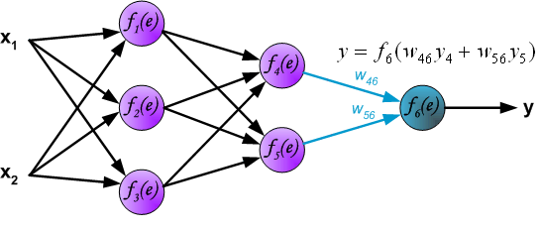
РАБОТА НЕЙРОННОЙ СЕТИ
1 фаза) прямое распространение сигнала
1 слой
2 слой
Работа нейронной сети
Выходной слой

Slide 82
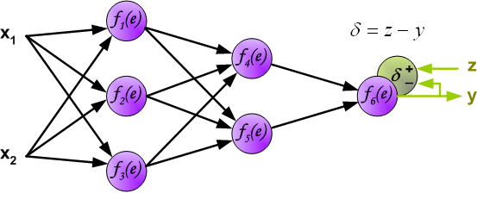
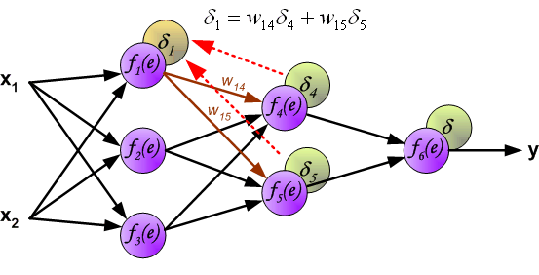
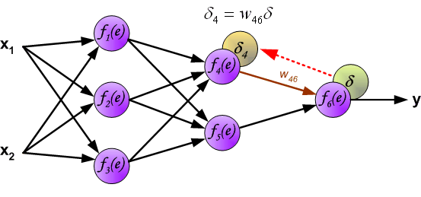
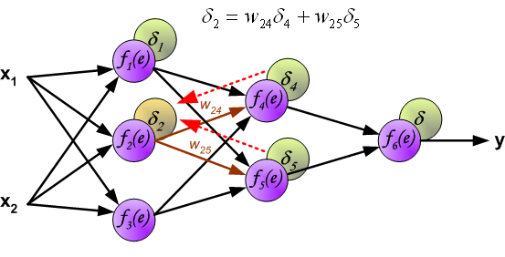


РАБОТА НЕЙРОННОЙ СЕТИ
2 фаза) обратное распространение ошибки
Выходной слой 1 слой
Работа нейронной сети
2 слой

Slide 83






РАБОТА НЕЙРОННОЙ СЕТИ
3 фаза) коррекция весовых коэффициентов
1-го слоя
2-го слоя
Работа нейронной сети
Выходного слоя
f '(s) = f(s)x(1 – f(s))

Slide 84


НЕЙРОННЫЕ СЕТИ VS ЭВМ
Нейронные сети

Slide 85


НЕЙРОЧИПЫ
Искусственный интеллект
107
http://2013.nscf.ru/TesisAll/Plenar/13_1520_GalyshkinAI_P13.pdf

Slide 86
ОЦЕНКА ПРОИЗВОДИТЕЛЬНОСТИ
CUPS (connections update per second) - число измененных значений весов в секунду (оценивает скорость обучения).
CPS (connections per second) - число соединений (умножений с накоплением) в секунду (оценивает производительность).
CPSPW = CPS/Nw, где Nw - число синапсов в нейроне.
CPPS - число соединений примитовов в секунду, CPPS=CPS*Bw*Bs, где Bw, Bs - разрядность весов и синапсов.
MMAC - миллионов умножений с накоплением в секунду.

Slide 87

TRUENORTH
ПРОЦЕССОР НОВОГО ПОКОЛЕНИЯ

Slide 88

TRUENORTH
ПРОЦЕССОР НОВОГО ПОКОЛЕНИЯ

Slide 89

НЕЙРОСЕМАНТИЧЕСКОЕ ЯДРО
Compass — система симуляции новой компьютерной архитектуры TrueNorth.
TrueNorth построен по образу и подобию мозга, на базе разработанных IBM "нейросемантических ядер" — чипов, содержащих кремниевые нейроны и синапсы.
Каждый чип содержит 256 нейронов, 1024 аксона и 256х1024 синапса. В рекордной симуляции была смоделирована работа 2084 миллиардов таких ядер.

Slide 90

СИНАПТИЧЕСКАЯ СЕТЬ ОТ DARPA
НА НЕЙРОЧИПАХ
Решающий модуль
Искусственный интеллект
Модуль категоризации формы
Модуль обнаружения движения
возбуждение
торможение
возбуждающее тормозящее
неуправляемое взвешенное
Сетчатка

Slide 91
ЭКСПЕРТНЫЕ (ИНТЕЛЛЕКТУАЛЬНЫЕ) СИСТЕМЫ
(ИСПОЛЬЗУЕМЫЕ ТЕРМИНЫ)
Экспертная система – это интеллектуальная система, предназначенная для оказания консультационной помощи специалистам, работающим в некоторой предметной области.
Интеллектуальная система – это техническая или программная система, способная решать задачи, считающиеся творческими и
принадлежащие конкретной предметной области, знания о которой
хранятся в памяти интеллектуальной системы.
Система баз знаний – это интеллектуальная система, функционирование которой определяется совокупностью знаний о предметной области, в которой она используется.

Slide 92
ОСОБЕННОСТИ ЭКСПЕРТНЫХ СИСТЕМ
Экспертные системы и системы искусственного интеллекта отличаются от систем обработки данных тем, что в них в основном используются символьный (а не числовой) способ представления, символьный вывод и эвристический поиск решения (а не исполнение известного алгоритма).
Решения экспертных систем обладают "прозрачностью", т.е. могут быть объяснены пользователю на качественном уровне.
Это качество экспертных систем обеспечивается их способностью рассуждать о своих знаниях и умозаключениях.
Экспертные системы способны пополнять свои знания в ходе взаимодействия с экспертом.

Slide 93
ТИПЫ ЭКСПЕРТНЫХ СИСТЕМ
Существует два типа экспертных систем:
системы тиражирования знаний (для специалистов, чей
профессиональный уровень не слишком высок);
системы получения новых знаний (для специалистов высокой квалификации).
В БЗ систем тиражирования знаний хранятся знания, полученные от экспертов. Примером такой системы может являться АСДУ (автоматизированная система диспетчерского управления).
Особенностью экспертных систем получения новых знаний является наличие в них подсистемы объяснений, объясняющих, каким образом был получен тот или иной вывод.
Существуют системы третьего типа (нового поколения), например, система G2 (ее используют в системах реального времени для отслеживания показаний технических приборов).

Slide 94
НЕОБХОДИМЫЕ УСЛОВИЯ СОЗДАНИЯ ЭКСПЕРТНЫХ СИСТЕМ
1) существуют эксперты в данной области, которые решают задачу значительно лучше,
чем начинающие специалисты;
2) эксперты сходятся в оценке предлагаемого решения, иначе нельзя будет оценить
качество разработанной ЭС;
3) эксперты способны вербализовать (выразить на естественном языке) и объяснить
используемые ими методы, в противном случае трудно рассчитывать на то, что знания
экспертов будут "извлечены" и вложены в ЭС;
4) решение задачи требует только рассуждений, а не действий;
5) задача не должна быть слишком трудной (т.е. ее решение должно занимать у эксперта
несколько часов или дней, а не недель);
6) задача хотя и не должна быть выражена в формальном виде, но все же должна
относиться к достаточно "понятной" и структурированной области, т.е. должны быть выделены основные понятия, отношения и известные (хотя бы эксперту) способы
получения решения задачи;
7) решение задачи не должно в значительной степени использовать "здравый смысл"
(т.е. широкий спектр общих сведений о мире и о способе его функционирования,
которые знает и умеет использовать любой нормальный человек), так как подобные
знания пока не удается (в достаточном количестве) вложить в системы искусственного интеллекта.

Slide 95
ТРЕБОВАНИЯ К ЗАДАЧАМ РЕШАЕМЫМ ЭКСПЕРТНЫМИ
СИСТЕМАМИ
задача может быть естественным образом решена посредством манипуляции с символами ;
задача должна иметь эвристическую, а не алгоритмическую природу, т.е. ее решение должно требовать применения эвристических правил.
задача должна быть достаточно сложна, чтобы оправдать затраты на разработку ЭС. Однако она не должна быть чрезмерно сложной (решение занимает у эксперта часы, а не недели), чтобы ЭС могла ее решать;
задача должна быть достаточно узкой, чтобы решаться методами ЭС, и практически значимой.

Slide 96
АРХИТЕКТУРА ЭКСПЕРТНОЙ СИСТЕМЫ
Пользователь
Эксперт
Инженер по знаниям
Экспертная система
Интерфейс пользователя
Подсистема объяснения знания
Подсистема приобрете- ния знания
Ядро экспертной системы
Машина вывода
База знаний

Slide 97
АРХИТЕКТУРА ЭКСПЕРТНОЙ СИСТЕМЫ
Комментарии:
Инженер по знаниям (или инженер-когнитолог) – специалист, извлекающий знания для проектирования и заполнения базы знаний. Он же может быть разработчиком экспертной системы.
Ядро экспертной системы – база знаний и машина вывода. Последнюю считают аналогом СУБД и иногда называют Системой управления базой знаний (СУБЗ)
Подсистема приобретения знаний позволяет вводить в базу знаний новые понятия, которые ранее в ней отсутствовали

Slide 98
ИЗВЛЕЧЕНИЕ ЗНАНИЙ
Большинство разработчиков ЭС считают, что процесс извлечения знаний остается самым “узким” местом при построении промышленных ЭС. При этом часто приходится самостоятельно разрабатывать методы извлечения знаний , сталкиваясь со следующими трудностями:
организационные неувязки,
неудачный способ извлечения знаний, не совпадающий с их структурой в данной области,
неадекватная модель (язык) для представления знаний,
неумение наладить контакт с экспертом,
терминологический разнобой,
нарушение целостной картины знаний при извлечении фрагментов.
Метод извлечения знаний определяется инженером по знаниям в зависимости от конкретной ситуации и задачи.

Slide 99
ИЗВЛЕЧЕНИЕ ЗНАНИЙ
Методы извлечения знаний делят на две группы, в зависимости от источника знаний:
Коммуникативные методы Текстологические методы:
Анализ учебников
Анализ литературы
Анализ документов
Извлечение знаний начинают с применения текстологических методов.
Цель их применения – сформировать тезаурус, т.е. освоить терминологию предметной области

Slide 100
ИЗВЛЕЧЕНИЕ ЗНАНИЙ
Коммуникативные методы (основанные на общении с экспертом) делятся на:
✓Активные
✓Пассивные:
Наблюдение
Протокол мыслей вслух
Лекция
Часто извлечение знаний сравнивают с умением «сделать осознанными неосознаваемые экспертом знания», т.е. описать алгоритм принятия решений, которые эксперт часто принимает, «не задумываясь", на основе своего опыта, эрудиции и интуиции

Slide 101
ИЗВЛЕЧЕНИЕ ЗНАНИЙ
Активные методы делятся на два типа
✓Индивидуальные:
Анкетирование
Интервью
Диалог
✓Групповые:
Мозговой штурм
Круглый стол
Ролевые игры
Экспертные игры

Slide 102

КЛАССИФИКАЦИЯ МЕТОДОВ ИЗВЛЕЧЕНИЯ ЗНАНИЙ

Slide 103
ПЕРЕХОД ОТ ИНФОЛОГИЧЕСКОГО МОДЕЛИРОВАНИЯ
К МОДЕЛЯМ ДАННЫХ И ЗНАНИЙ
Для построения модели знаний можно использовать, как базовую, инфологическую модель предметной области.
Представим:
Инфологическую модель в виде множества
{ E, R }, где E – множество объектов предметной области, R – множество отношений между объектами предметной области;
Датологическую модель в виде множества
{ D, M }, где D – множество описания данных,
M – множество операторов манипулирования данными;
Модель знаний в виде множества { C, P },
где C – описания описаний знаний, P – множество операторов манипулирования знаниями.
Рассмотрим отображения моделей данных и знаний для одной и двух предметных областей.

Slide 104

ПЕРЕХОД ОТ ИНФОЛОГИЧЕСКОГО МОДЕЛИРОВАНИЯ
К МОДЕЛЯМ ДАННЫХ И ЗНАНИЙ

Slide 105
ПЕРЕХОД ОТ ИНФОЛОГИЧЕСКОГО МОДЕЛИРОВАНИЯ К МОДЕЛЯМ ДАННЫХ И ЗНАНИЙ
Комментарии к рисункам:
Fd – отображение инфологической модели в модель данных; Fc - отображение инфологической модели в модель знаний; Fdc и Fcd – взаимные отображения моделей данных и знаний; Ft – отображение моделей данных и знаний в транзитную область.
Индекс j относится к описаниям данных, знаний и инфологической модели j-й предметной области; индекс k - к описаниям данных, знаний и инфологической модели k-й предметной области.
{D, T, C} – гибридная модель данных и знаний;
Т – множество операторов преобразования данных и знаний.
Транзитная область – область для временного хранения данных и знаний.

Slide 106
АРХИТЕКТУРА ПРОГРАММНОГО КОМПЛЕКСА, ПОДДЕРЖИВАЮЩЕГО ОТОБРАЖЕНИЯ ДАННЫХ И ЗНАНИЙ ДЛЯ ДВУХ ПРЕДМЕТНЫХ ОБЛАСТЕЙ
Эта часть схемы совпадает со схемой экспертной системы
Пользователь
Эксперт
j-ой области
Интерфейс пользователя
Эксперт
k-ой области
Машина вывода (Р)
БЗ
j-ой предметной области
БЗ
k-ой предметной области
Прикладные программы j-ой области
Система управления транзитной областью (Т)
Прикладные программы k-ой области
Транзитная область (C, D)
Система управления БД (М) БД (D_{j}, D_{k})

Slide 107
ГИБРИДНЫЕ ЭКСПЕРТНЫЕ СИСТЕМЫ
В общем случае представленный выше программный комплекс можно назвать гибридной экспертной системой.
Существует два типа гибридных экспертных систем: использующие разные модели представления знаний;
такие, которые кроме БД и БЗ, включают и прикладные программы конкретной предметной области.

Slide 108

КЛАССИФИКАЦИЯ ЭКСПЕРТНЫХ СИСТЕМ

Slide 109
НАИБОЛЕЕ ИЗВЕСТНЫЕ ЭКСПЕРТНЫЕ СИСТЕМЫ
MYCIN - наиболее известная диагностическая система, которая предназначена для диагностики и наблюдения за состоянием больного при менингите и бактериальных инфекциях.
HASP/SIAP - интерпретирующая система, которая определяет местоположение и типы судов в Тихом океане по данным акустических систем слежения.
Акинатор - интернет-игра. Игрок должен загадать любого персонажа, а Акинатор должен его отгадать, задавая вопросы. База знаний автоматически пополняется, поэтому программа может отгадать практически любого известного персонажа.
Simptomus – сервис онлайн-диагностики заболеваний. Пациенты указывают симптомы, а Simptomus на основе экспертной системы выводит список возможных диагнозов.
IBM Watson - суперкомпьютер фирмы IBM, способный понимать вопросы, сформулированные на естественном языке, и находить на них ответы в базе данных

Slide 110
ВЕДЕНИЕ РАСПРЕДЕЛЁННОГО РЕЕСТРА В УСЛОВИЯХ НИЗКОГО УРОВНЯ ДОВЕРИЯ
Право владения и доказательство
Право владения:
Идентификация владельца;
Идентификация объекта владения;
Установление связи объекта с владельцем.
Паспорт владельца, паспорт объекта, реестр. Реестр
должен правило,
содержать самые актуальные сведения о владении. Как
реестром управляют на государственном уровне.

Slide 111

ПРАВО ВЛАДЕНИЯ

Slide 112


РЕЕСТРЫ

Slide 113


ЦЕЛИ И СВОЙСТВА РЕЕСТРА
Реестр представляет хронологию транзакций (минимальная логически осмысленная операция, которая имеет смысл и может быть совершена только полностью)

Slide 114


АРХИТЕКТУРА ПРОГРАММНОГО ОБЕСПЕЧЕНИЯ
Распределённая и централизованная архитектуры
Если существует отдельный компонент, например кнопка выключения, который может остановить работу всей системы в целом, то такая система не является распределённой
Объединение централизованной и распределённой архитектур.

Slide 115


ПЛЮСЫ И МИНУСЫ

Slide 116
РАСПРЕДЕЛЁННЫЕ СИСТЕМЫ
Достоинства:
Более высокая вычислительная мощность;
Снижение накладных расходов;
Надёжность;
Возможность естественного роста.
Недостатки:
Издержки на координацию работы;
Издержки на организацию обмена информацией;
Зависимость от сетевой среды;
Сложное программное обеспечение;
Проблемы безопасности.

Slide 117

РАСПРЕДЕЛЁННЫЕ ПИРИНГОВЫЕ СИСТЕМЫ
PEER – TO – PEER (P2P)
В пиринговой системе все узлы имеют равные права и одинаковые роли.
Вычислительные ресурсы
каждого узла, доступны для других узлов системы.
Примером централизованной пиринговой системы является сеть Napster, обеспечивающая сопровождение центральной базы данных всех узлов, соединенных с системой, и музыкальных композиций, доступных всем этим узлам.

Slide 118




ПОДКЛЮЧЕНИЕ К P2P СЕТИ
Сид
Присоединение к сети
Сообщение “getaddr()”
Ответ Сида

Slide 119
ЦЕЛОСТНОСТЬ ПРОГРАММНОЙ СИСТЕМЫ
Целостность (integrity) программной системы компонента:
включает три главных
целостность данных (data integrity): данные, используемые и
и
сопровождаемые системой, должны быть полными, корректными
непротиворечивыми;
целостность поведения (behavioral integrity): система ведет себя, как предполагается, и не допускает логических ошибок;
безопасность (защита) (security): система способна ограничить доступ к своим данным и функциональным возможностям, разрешая его только авторизованным пользователям.

Slide 120
БЛОКЧЕЙН И ЦЕЛОСТНОСТЬ РАСПРЕДЕЛЁННОЙ СИСТЕМЫ
Tехнология блокчейна может рассматриваться как инструментальное средство для достижения и поддержки целостности в распределенных системах.
Распределенные пиринговые системы могут использовать блокчейн для обеспечения целостности системы.
Следовательно, связь между полностью распределенными пиринговыми системами и технологией блокчейна означает использование последней для обеспечения целостности таких систем.

Slide 121
ЦЕЛОСТНОСТЬ И ДОВЕРИТЕЛЬНОСТЬ
Доверительность и целостность – это две стороны одной монеты.
Осознание важности доверия для существования пиринговых систем приводит к ключевому вопросу: как обеспечить и поддерживать целостность в полностью распределенной пиринговой системе?
Обеспечение и поддержка целостности в полностью распределенных пиринговых системах зависят от множества факторов, наиболее важными из которых являются:
знание количества узлов или партнеров;
знание степени доверия (уровня надежности) между партнерами.

Slide 122
ТИПЫ БЛОКЧЕЙНА
Описание | Тип блокчейна
 | Открытый | Закрытый | Комбинированный
 | Отсутствует идентификация | Идентификация участников сети | Идентификация в сети
 | Отсутствует ограничение участия пользователей | Доступ к участию в сети узкого круга лиц (доступ к данным ограничен) | Доступ к участию в сети, оговорённый определёнными правилами
 | Статус процесса не закреплён за участниками | Статус валидаторов закреплён за определёнными контрагентами | Статус валидаторов закреплён за определёнными контрагентами
 | Отсутствует надзор | Есть контролирующий орган | Есть контролирующий орган

Slide 123
УГРОЗЫ ЦЕЛОСТНОСТИ
Для упрощения можно рассматривать два основных источника опасности для целостности в пиринговых системах:
технические отказы (сбои);
злоумышленники в системе.
Главная задача блокчейна – обеспечение и поддержка целостности в полностью распределенной пиринговой системе, состоящей из неизвестного количества партнеров с неизвестным уровнем надежности и доверительности.

Slide 124
ЗНАЧЕНИЕ ТЕРМИНА
Термин Блокчейн означает:
структуру данных;
алгоритм;
набор (стек) технологий;
группу полностью распределенных пиринговых систем с общей прикладной областью.
Управление правом владения собственностью и его осуществление являются наиболее распространенным вариантом практического применения блокчейна, но далеко не единственным

Slide 125
БЛОКЧЕЙН И ПРАВО ВЛАДЕНИЯ
Доказательство в форме реестра является главным действующим фактором при определении права владения. Но что произойдет, если реестр поврежден или уничтожен? В этом случае реестр перестает соответствовать действительности. Это настоящая катастрофа
отдельные реестры хранятся на компьютерах (узлах) пиринговой системы;
алгоритм блокчейна отвечает за объединение отдельных узлов в единую согласованную версию, представляющую состояние прав владения;
целостность системы основывается на её способности формировать истинные утверждения о праве владения;
криптография необходима для создания надежных средств идентификации, аутентификации и авторизации, а также для обеспечения защиты данных.

Slide 126

ДВОЙНОЕ РАСХОДОВАНИЕ
Передача информации всем компонентам системы требует времени. Поскольку не все партнеры обладают актуальной информацией, появляется возможность их некорректного использования неким лицом, уже обладающим самой свежей информацией.
Проблему двойного расходования можно рассматривать как проблему обеспечения логической согласованности данных в распределенных пиринговых системах. Проблема двойного расходования представляет собой частный пример нарушения целостности системы.

Slide 127
ЗАДАЧИ, РЕШАЕМЫЕ БЛОКЧЕЙН
описание права владения (хронология транзакций);
защита права владения (идентификация, аутентификация);
хранение данных транзакций;
подготовка реестров к распространению в ненадежной среде (запрет на изменение);
распространение реестров;
добавление новых транзакций в реестры (каждый участник – контролёр);
определение, в каких реестрах представлены правильные данные (распределённый консенсус).

Slide 128
ОПИСАНИЕ ПРАВА ВЛАДЕНИЯ
Вместо описания текущего состояния прав владения по инвентаризационным данным (то есть по списку имеющихся в настоящее время объектов собственности всех владельцев) обслуживается список всех фактов передачи права владения в реестре.
Полная хронологическая запись данных транзакции, сохраняемая в реестре, становится контрольной журнальной записью, которая свидетельствует о том, каким образом то или иное лицо получило объект

Slide 129

ХЕШИРОВАНИЕ ДАННЫХ
Криптографические Хеш (Hash) функции:
быстрая генерация хэш-значений для любого типа данных;
детерминированность;
обеспечение псевдослучайности хэш-значений;
односторонние функции;
устойчивость к коллизиям.

Slide 130


Slide 131

ПРИМЕР ХЕШ ЗНАЧЕНИЙ

Slide 132





ШАБЛОНЫ ПРИМЕНЕНИЯ ХЕШ-ФУНКЦИЙ К ДАННЫМ
независимое хэширование;
повторяющееся хэширование;
комбинированное хэширование;
последовательное хэширование;
иерархическое хэширование.

Slide 133


ХЕШ-УКАЗАТЕЛЬ
Хеш-указатель (рис. 1.5) – это указатель на место хранения информации и (криптографический ) хеш этой информации
Имея хеш-указатель, можно
запросить информацию, на которую он указывает ;
верифицировать то, что хеш не изменился, как следствие, не изменилась информация.

Slide 134

ДЕРЕВО МЕРКЛЕ

Slide 135


ИДЕНТИФИКАЦИЯ И ЗАЩИТА ПОЛЬЗОВАТЕЛЕЙ
Симметричная криптография
Асимметричная криптография
Существуют два способа практического применения пары ключей, отличающихся направлением потока данных:
от открытого ключа к закрытому ключу;
от закрытого ключа к открытому ключу.

Slide 136


ЦИФРОВАЯ ПОДПИСЬ
Создание
Использование

Slide 137
ДАННЫЕ ТРАНЗАКЦИИ
идентификатор учётной записи, из которой право владения передаётся в другую учётную запись (открытый ключ);
идентификатор учётной записи, которая принимает право владения; количество передаваемых объектов владения;
время, в которое выполняется данная транзакция;
денежный взнос, выплачиваемый системе за выполнение транзакции;
подтверждение того, что владелец учётной записи, из которой передается право владения, действительно согласен с фактом передачи права (подпись).

Slide 138

СТРУКТУРА ДАННЫХ БЛОКЧЕЙНА
Цель блокчейн- системы – поддержание полной хронологии данных транзакций в упорядоченном виде

Slide 139

ДОБАВЛЕНИЕ НОВЫХ ТРАНЗАКЦИЙ
Создать новое дерево Меркле, содержащее все данные новой транзакции, которую нужно добавить;
Создать заголовок нового блока (Заголовок блока 2), содержащий хэш-ссылку (B1), указывающую на заголовок предыдущего блока (Заголовок блока 1), и корень дерева Меркле, содержащий данные новой транзакции (R34), как показано на рисунке

Slide 140

ДОБАВЛЕНИЕ НОВЫХ ТРАНЗАКЦИЙ
Создать новую хэш-ссылку (B2) на заголовок нового блока и объявить её новой головой обновлённой структуры данных блокчейна. Следует помнить, что ссылка, которая указывает на самый последний добавленный элемент данных, называется головой (head) всей цепочки в целом
Изменение данных невозможно или чрезвычайно затруднено (экономически нецелесообразно)

Slide 141

ЗАГОЛОВОК БЛОКА (ОТКРЫТЫЙ БЛОКЧЕЙН)
корень дерева Меркле, содержащего данные транзакции;
хэш-ссылка на заголовок предыдущего блока;
уровень сложности хэш- головоломки;
время начала решения хэш- головоломки;
одноразовый случайный код (nonce), который решает данную хэш-головоломку.

Slide 142

РАСПРОСТРАНЕНИЕ РЕЕСТРА
Главная задача состоит в том, чтобы все узлы системы получали полную информацию обо всех транзакциях без обращений к какому-либо центральному компоненту
Сохранение существующих соединений (ping-pong);
Установление новых соединений;
Распространение новой информации (gossip).

Slide 143
ДОБАВЛЕНИЕ БЛОКОВ
Новые данные транзакций и новые блоки передаются всем узлам в стиле протокола gossip.
Каждый узел собирает новые данные транзакций в почтовом ящике для приёма сообщений и выбирает необходимые для обработки.
Каждый узел обрабатывает новые блоки немедленно с наивысшим приоритетом.
Каждый узел обрабатывает новые данные транзакций, проверяя их авторизацию, а также формальную и семантическую корректность.
Каждый узел объединяет только проверенные корректные данные транзакций в дерево Меркле и начинает процесс создания нового блока посредством решения соответствующей хэш-головоломки.
После того как узел завершает решение хэш-головоломки, он рассылает только что созданный блок всем прочим узлам.
Каждый узел обрабатывает новые блоки, проверяя решение соответствующей хэш-головоломки, а также проверяя все содержащиеся в блоке данные транзакции на формальную корректность, семантическую корректность и авторизацию.
Каждый узел добавляет корректные проверенные блоки в собственную копию структуры данных блокчейна.
Если новый полученный блок идентифицирован как некорректный, то он отвергается, и узлы продолжают обработку данных транзакции или завершают решение хэш-головоломки нового блока.

Slide 144
ДОБАВЛЕНИЕ БЛОКОВ
Если новый полученный блок идентифицирован как корректный, то узлы удаляют те транзакции, которые содержатся в этом блоке, из своих почтовых ящиков и начинают обработку новых данных транзакции и создание нового блока.
Если блок, ранее добавленный в структуру данных блокчейна, впоследствии идентифицируется как некорректный или бесполезный, то такой блок и все связанные с ним последующие блоки будут удалены из структуры данных блокчейна, а данные транзакций из этих блоков снова добавляются в почтовый ящик для повторной обработки.
Узел, чей блок был принят, в качестве поощрения получает вознаграждения за все транзакции, содержащиеся в этом блоке.
Если блок удаляется из структуры данных блокчейна, то вся сумма вознаграждения снимается с узла, добавившего этот блок.
Правила конкуренции устанавливают простой двухфазный режим, управляющий работой каждого узла в сети. В любой момент времени все узлы системы находятся в одной из двух фаз:
исследование нового блока, созданного и добавленного одним из узлов;
упорная попытка стать следующим узлом, создающим новый блок, который обязательно будет исследоваться и оцениваться всеми прочими партнёрами.

Slide 145


ВЫБОР ХРОНОЛОГИИ ТРАНЗАКЦИЙ (БЛОКОВ)
Критерий самой длинной цепочки

Slide 146
ЧЕМ ГЛУБЖЕ В УТВЕРЖДЁННОЙ КОРРЕКТНОЙ ЦЕПОЧКЕ РАСПОЛОЖЕН БЛОК, ТЕМ:
раньше по времени он добавлен;
больше времени прошло с момента его включения в структуру данных блокчейна;
больше суммарных усилий было затрачено на добавление последующих блоков;
меньше он подвержен воздействию случайных изменений в блоках, принадлежащих самой длинной цепочке;
меньше вероятность его удаления;
больше обосновано его включение в структуру узлами системы;
более прочно он закреплён в общей хронологии узлов.

Slide 147
УСТОЙЧИВОСТЬ ПРОТИВ СТОРОННИХ МАНИПУЛЯЦИЙ
Определение нового
«корректного» пути, начинающегося с одного из внутренних блоков структуры данных блокчейна, требует перехвата и установления контроля для пути, поддерживаемого большинством узлов. Этот факт является основой устойчивости и надёжности блокчейн-системы.
Установление нового пути посредством захвата и установления контроля над путем, поддерживаемым большинством узлов, невозможно для любого атакующего узла, обладающего меньшей вычислительной мощностью, чем большинство.

Slide 148

СЛЕДСТВИЯ ВЫБОРА ЕДИНСТВЕННОЙ ЦЕПОЧКИ
появление блоков-«сирот»; отмена поощрений; уточнение права владения;
повторная обработка транзакций; увеличение размера общего ствола; сохранение общей целостности; устойчивость против сторонних манипуляций

Slide 149
ПЛАТА ЗА СОХРАНЕНИЕ ЦЕЛОСТНОСТИ
При выборе инструмента оплаты необходимо учитывать перечисленные ниже последствия:
воздействие на целостность системы; воздействие на открытость системы;
воздействие на распределённую сущность системы; воздействие на философию системы.

Slide 150
Воздействие на открытость системы:
Что, если компенсация производится с помощью инструмента, доступного или разрешённого только в отдельных странах, или является субъектом законов, ограничивающих движение денежных средств? В этом случае конкретный инструмент обеспечения компенсации противодействует технической открытости системы из-за экономических ограничений
Воздействие на целостность системы:
Инструмент компенсации должен представлять ценность;
Иметь доверие;
Быть надёжным.
Инструмент компенсации напрямую связан со степенью доверия ко всей блокчейн системе

Slide 151
Воздействие на философию системы:
можно ли спроектировать распределенную пиринговую систему с сохранением высокой степени доверия, если в ней используется инструмент обеспечения компенсаций, который противодействует основным свойствам этой системы?
Влияние на распределённую сущность системы:
Но что происходит, если инструмент обеспечения компенсации управляется и контролируется единственной центральной организацией? Фактически это означает тайное внедрение в систему централизованного управления. Это противоречит самой сущности распределённой системы

Slide 152
ТРЕБУЕМЫЕ СВОЙСТВА ИНСТРУМЕНТА ОБЕСПЕЧЕНИЯ
КОМПЕНСАЦИЙ
доступность в цифровой форме
приемлемость инструмента как средства платежей в реальном мире; приемлемость инструмента как средства платежей во всех странах;
инструмент не должен являться субъектом законодательных ограничений; стабильная стоимость;
высокая степень доверия;
отсутствие управления и контроля со стороны единственной центральной организации или учреждения.
Криптовалюта – это независимая цифровая валюта, право владения которой управляется блокчейн-системой, использующей ту же валюту как инструмент выплаты компенсаций своим членам за поддержку целостности системы.

Slide 153
ЦЕЛИ И ИНСТРУМЕНТЫ БЛОКЧЕЙНА
Цель | Инструмент
Описание права владения собственностью | Хронология транзакций
Защита права владения собственностью | Цифровая подпись
Сохранение данных транзакции | Структура данных блокчейна
Подготовка реестра для распространения | Неизменяемость
Распространение реестра | Распространение данных в сетевой среде
Добавление новых транзакций | Алгоритм блокчейна
Принятие решения о том, в котором из вариантов реестра представлены правильные данные | Распределённый консенсус

Slide 154

ЧЕТЫРЕ ВЕРСИИ БЛОКЧЕЙН-СИСТЕМЫ КАК РЕЗУЛЬТАТ
СОЧЕТАНИЙ ОГРАНИЧЕНИЙ ПРАВ НА ЧТЕНИЕ И НА ЗАПИСЬ

Slide 155
Практическое применение Блокчейн
Свойства блокчейн-системы:
неизменяемость;
возможность только добавления данных;
упорядоченность;
маркировка метками времени;
открытость и прозрачность;
безопасность (идентификация, аутентификация и авторизация);
общая конечная (итоговая) целостность.
Эти свойства не зависят от особенностей хранимых в ней данных. Поэтому можно рассматривать блокчейн-систему как особый тип хранилища для цифровых объектов. Такой подход создаёт огромное разнообразие потенциальных возможностей для практического применения технологии блокчейна.

Slide 156

ПРАКТИЧЕСКОЕ ПРИМЕНЕНИЕ БЛОКЧЕЙН
Общие шаблоны:
подтверждение существования;
подтверждение несуществования;
подтверждение времени (наступления какого-либо события);
подтверждение порядка следования;
подтверждение подлинности личности;
подтверждение авторства;
подтверждение права владения собственностью

Slide 157

BITCOIN.COM
Программное обеспечение Bitcoin Core — это комплекс программного обеспечения с открытым исходным кодом. Оно имеет лицензию открытого программного обеспечения MIT, которая представляет собой свободную лицензию на программное обеспечение с открытым исходным кодом
Полностью распределённая пиринговая система, управляющая правом владения новым типом цифровых денег, которые, в свою очередь, используются для выплаты компенсаций членам этой системы за проверку и добавление новых блоков; на 11.04.2018 BTC=$6820,26

Slide 158


ОСНОВНЫЕ ПАРАМЕТРЫ
10 минут – среднее время, затрачиваемое на создание блока
1 млн. байтов в блоке
20,000 операций подписывания на блок
100 млн. сатоши на биткоин
21 млн. – максимально возможное число биткоинов
50, 25, 12.5… поощрение за добычу Биткоинов

Slide 159

САЙДЧЕЙН (SIDECHAIN)
Сайдчейн (sidechain) — это новый блокчейн, базирующийся на родительской биткоин-цепочке (например). Сайдчены реализуют новые финансовые экосистемы посредством интеграции в биткоин, что отличает их от других криптовалют, игнорирующих уже существующие сети:
ConsenSys;
BTC Relay;
Rootstock;
YuansuChain

Slide 160
RIPPLE (XPR)
Ripple была создана в 2012 году как альтернативный метод расчёта для банковской системы, но и позволяет работу обычных пользователей;
Ripple Labs отошли от майнинга, выпустив 100 млд. монет XPR. XPR=1000000 капель.
За транзакции взымается комиссия; На 11.04.2018 XPR=$0,49

Slide 161
ETHEREUM
Блокчейн-криптоплатформа разработки децентрализованных приложений на базе смарт-контрактов с открытым исходным кодом. Ethereum Classic предоставляет валюту «Эфир», который может передаваться от одного участника сети другому и используется для оплаты вычислений, производимых публичными узлами сети, а также возможность создавать собственные цифровые активы на блокчейне Ethereum Classic. Эфир, оплаченный за произведенные вычисления, называется
«Газ». Газ служит не только для оплаты за произведённые
вычисления, но и предотвращает атаки на сеть

Slide 162

ИНТЕРНЕТ ВЕЩЕЙ. (INTERNET OF THINGS,
IOT)
IOT = СЕНСОРЫ (ДАТЧИКИ) + ДАННЫЕ + СЕТИ + УСЛУГИ.
Интернет вещей – это глобальная сеть компьютеров, датчиков (сенсоров) и исполнительных устройств (актуаторов), связывающихся между собой с использованием интернет протокола IP (Internet Protocol).
Интернет вещей: учебное пособие [текст] / А.В. Росляков, С.В. Ваняшин, А.Ю. Гребешков. – Самара: ПГУТИ, 2015. – 200 с.

Slide 163


Slide 164


Slide 165


Slide 166
БАЗОВЫЕ ПРИНЦИПЫ IOT
Концепция IoT и термин для неѐ впервые сформулированы основателем исследовательской группы Auto-ID при Массачусетском технологическом институте Кевином Эштоном в 1999 году на презентации для руководства компании Procter & Gamble. В презентации рассказывалось о том, как всеобъемлющее внедрение радиочастотных меток RFID сможет видоизменить систему управления логистическими цепями в корпорации.
Официальное определение Интернета вещей приведено в Рекомендации МСЭ-Т Y.2060, согласно которому IoT – глобальная инфраструктура информационного общества, обеспечивающая передовые услуги за счет организации связи между вещами (физическими или виртуальными) на основе существующих и развивающихся совместимых информационных и коммуникационных технологий

Slide 167

БАЗОВЫЕ ПРИНЦИПЫ IOT

Slide 168











НЕСКОЛЬКО УРОВНЕЙ ПАКЕТОВ СООБЩЕНИЙ
Данные Сообщение
Заголовок 1 | Данные Сообщение | Окончание 1
Заголовок 2 | Заголовок 1 | Данные Сообщение | Окончание 1 | Окончание 2

Slide 169

МОДЕЛЬ ВЗАИМОДЕЙСТВИЯ ОТКРЫТЫХ СИСТЕМ ISO/OSI

Slide 170


Slide 171

ЭТАЛОННАЯ МОДЕЛЬ IOT ПО РЕКОМЕНДАЦИИ Y.2060
В Рекомендации Y.2060 приведена эталонная модель IoT, уровень приложений IoT; уровень поддержки приложений и услуг; сетевой уровень; уровень устройств.

Slide 172


Slide 173
ЭТАЛОННАЯ МОДЕЛЬ IOT
уровень устройств включает возможности устройства и возможности шлюза. Возможности устройства предполагают прямой обмен с сетью связи, обмен через шлюз, обмен через беспроводную динамическую ad-hoc сеть, а также временный останов и возобновление работы устройства для энергосбережения. Возможности шлюза предполагают поддержку множества интерфейсов для устройств (шина CAN, ZigBee, Bluetooth, WiFi и др.) и для сетей доступа/транспортных сетей (2G/3G, LTE, DSL и др.). Другой возможностью шлюза является поддержка конверсии протоколов, в случае, если протоколы интерфейсов устройств и сетей отличаются друг от друга.
Уровень сети выполняет две базовых функции. Возможности сети относятся к взаимодействию устройств и шлюзов. Транспортные возможности относятся к транспорту информации служб и приложений IoT, а также информации управления и контроля IoT. Грубо говоря, эти возможности соответствуют сетевому и транспортному уровням OSI.
Уровень поддержки услуг и поддержки приложений предоставляет возможности, которые используются приложениями. Многие разнообразные приложения могут использовать общие возможности поддержки. К примерам относятся общая обработка данных и управление БД.
Специализированные возможности поддержки — это конкретные возможности, которые предназначены
для удовлетворения потребностей конкретного подмножества приложений IoT.
Уровень приложения состоит из всех приложений, взаимодействующих с IoT-устройствами.

Slide 174
ЭТАЛОННАЯ МОДЕЛЬ IOT, ОБЩИЕ ВОЗМОЖНОСТИ
УПРАВЛЕНИЯ
управление устройствами: примеры включают обнаружение
устройств, устройств, управление
аутентификацию, дистанционную активацию и деактивацию
конфигурацию, диагностику, обновление прошивки и/или ПО, рабочим статусом устройства;
управление топологией локальной сети: примером является управление конфигурацией сети;
управление трафиком и перегрузками: например, обнаружение условий перегруженности сети и реализация резервирования ресурсов для срочных и/или жизненно важных потоков трафик

Slide 175


Slide 176
ПРОТОКОЛЫ ИНТЕРНЕТ-ВЕЩЕЙ
в рамках концепции Интернета вещей существуют следующие участки: сенсорный узел – сенсорный узел (самый распространенный протокол DDS), сенсорный узел – сервер (CoAP, MQTT, XMPP, STOMP), сервер – сервер (AMQP). Существует множество протоколов передачи данных, в качестве примера приведены самые популярные.
DDS (Data Distribution Service) – реализует шаблон публикации-подписки для отправки и приема данных, событий и команд среди конечных узлов. Узлы-издатели создают информацию, «topic» (темы, разделы: температура, местоположение, давление) и публикуют шаблоны. Узлам, заинтересовавшимся в данных разделах, DDS прозрачно доставляет созданные шаблоны. В качестве транспорта – UDP. Также DDS позволяет управлять параметрами QoS (качество облуживания).
CoAP (Constrained Application Protocol) – с точки зрения пользователя похож на протокол HTTP, но отличается малым размером заголовков, что подходит для сетей с ограниченными возможностями. Использует архитектуру клиент-сервер и подходит для передачи информации о состоянии узла на сервер (сообщения GET, PUT, HEAD, POST, DELETE, CONNECT). В качестве транспорта – UDP.
XMPP (Extensible Messaging and Presence Protocol) – давно используется в сети Интернет для передачи сообщений в режиме реального времени, благодаря формату XML подходит для использования в сетях IoT. Работает поверх архитектур издатель-подписчик и клиент-сервер. Также используется для адресации устройств в небольших сетях (адресация вида «name@domain.com»).
MQTT (Message Queue Telemetry Transport) – осуществляет сбор данных от множества узлов и передачу на сервер. Основывается на модели издатель-подписчик с использованием промежуточного сервера – брокера (приоритезация сообщений, формирование очередей и др.). В качестве транспорта – TCP. На основе MQTT был сформирован специализированный протокол MQTT-SN для сенсорных сетей.

Slide 177

ПРОТОКОЛ MQTT (MESSAGE QUEUE TELEMETRY
TRANSPORT) ОБСЛУЖИВАЕТ СБОР ДАННЫХ С УСТРОЙСТВ

Slide 178

ПРОТОКОЛ XMPP ПОНАЧАЛУ НАЗЫВАЛСЯ JABBER. ОН БЫЛ
РАЗРАБОТАН ДЛЯ СИСТЕМЫ МГНОВЕННОГО ОБМЕНА СООБЩЕНИЯМИ ДЛЯ СВЯЗИ МЕЖДУ ЛЮДЬМИ С ПОМОЩЬЮ ТЕКСТОВЫХ СООБЩЕНИЙ

Slide 179

DDS (DATA DISTRIBUTION SERVICE – СЕРВИС
РАСПРЕДЕЛЕНИЯ ДАННЫХ) ОБСЛУЖИВАЕТ УСТРОЙСТВА, КОТОРЫЕ НЕПОСРЕДСТВЕННО ИСПОЛЬЗУЮТ ДАННЫЕ УСТРОЙСТВА

Slide 180
запрашивают данные иначе, чем IT-инфраструктура. Во-первых, устройства работают
DDS
Устройства
быстро. Масштаб «реального времени» часто измеряется в микросекундах. Устройствам нужно осуществлять связь с другими устройствами, используя сложные пути, поэтому простые и надёжные двухточечные TCP-потоки данных ограничивают возможности такой передачи. Взамен этого DDS обеспечивает детализированный контроль качества сервиса (QoS), многоадресную передачу, перестраиваемую надёжность и всеобъемлющую избыточность. Кроме того, сильной стороной DDS является разветвление данных. Протокол DDS обеспечивает мощные способы фильтрации и отбора данных по адресам назначения, причём число синхронных получателей данных может исчисляться тысячами.
Для использования данных от устройств звездообразная сеть совершенно не годится. Вместо этого DDS реализует прямую шинную связь между устройствами на базе реляционной модели данных.
Подобно тому, как база данных управляет доступом к хранимым данным, шина данных управляет доступом к данным и обновлениями одновременно многими пользователями. Это именно то, что нужно высокопроизводительным устройствам, чтобы они работали вместе, как единая система.
Высокопроизводительные системы интегрированных устройств используют протокол DDS. Это единственная технология, которая обеспечивает гибкость, надёжность и скорость, необходимые для построения сложных приложений реального времени. Эти приложения включают в себя военные системы, ветроэлектростанции, интегрированные системы больниц, системы диагностической визуализации, системы сопровождения ресурсов и автомобильные системы испытаний и обеспечения безопасности. Протокол DDS с высокой скоростью соединяет устройства внутри работающей распределённой системы.

Slide 181

ВАРИАНТЫ ПОДКЛЮЧЕНИЯ К СУЩЕСТВУЮЩИМ СЕТЯМ

Slide 182


